Slide 1
การประชุมชี้แจง
กรอบแนวทางการประเมินส่วนราชการตามมาตรการปรับปรุงประสิทธิภาพในการปฏิบัติราชการของส่วนราชการ
ประจำปีงบประมาณ พ.ศ. 2567
วันพฤหัสบดีที่ 13 กรกฎาคม 2566
เวลา 09.30 – 12.00 น.
ผ่านสื่ออิเล็กทรอนิกส์

Slide 2
หัวข้อการชี้แจง
กรอบแนวทางการประเมินส่วนราชการตามมาตรการปรับปรุงประสิทธิภาพในการปฏิบัติราชการ ประจำปีงบประมาณ พ.ศ. 2567
องค์ประกอบที่ 1 การประเมินประสิทธิผลการดำเนินงาน (Performance Base) (ร้อยละ 70)
องค์ประกอบที่ 2 การประเมินศักยภาพในการดำเนินงาน (Potential Base) (ร้อยละ 30)
แนวทางการกำหนดตัวชี้วัดตามมาตรการปรับปรุงประสิทธิภาพในการปฏิบัติราชการ ประจำปีงบประมาณ พ.ศ. 2567
แนวทางการกำหนดเกณฑ์การประเมิน
การปรับเปลี่ยนรายละเอียดตัวชี้วัดตามมาตรการปรับปรุงประสิทธิภาพในการปฏิบัติราชการ
การให้ข้อเสนอแนะเพื่อส่งสัญญาณล่วงหน้า (Early Warning)
แผนการดำเนินงานการประเมินส่วนราชการฯ ประจำปีงบประมาณ พ.ศ. 2567
ความเชื่อมโยงของการประเมินส่วนราชการฯ กับการประเมินผู้บริหารองค์การ

Slide 3
1
กรอบแนวทางการประเมินส่วนราชการตามมาตรการปรับปรุงประสิทธิภาพในการปฏิบัติราชการ ประจำปีงบประมาณ พ.ศ. 2567

Slide 4
ที่มา
มติคณะรัฐมนตรี 20 กรกฎาคม 2564
เห็นชอบกรอบแนวทางการประเมินส่วนราชการตามมาตรการปรับปรุงประสิทธิภาพในการปฏิบัติราชการ ประจำปีงบประมาณ พ.ศ. 2565 โดยมี
กรอบการประเมิน 2 องค์ประกอบ ได้แก่ การประเมินประสิทธิผลการดำเนินงาน (Performance Base) น้ำหนักร้อยละ 70 และการประเมินศักยภาพในการดำเนินงาน (Potential Base) น้ำหนักร้อยละ 30
เกณฑ์การประเมิน 3 ระดับ ได้แก่ ระดับคุณภาพ ระดับมาตรฐาน และระดับต้องปรับปรุง
รอบการประเมิน ปีละ 1 ครั้ง (ตั้งแต่วันที่ 1 ตุลาคม ถึงวันที่ 30 กันยายนของทุกปี)
มติคณะรัฐมนตรี 14 กันยายน 2564
เห็นชอบแนวทางการประเมินผู้บริหารของหน่วยงานภาครัฐ ตามที่สำนักงาน ก.พ. เสนอ เพื่อเชื่อมโยงระบบการประเมินส่วนราชการ กับระบบการประเมินผู้บริหาร โดยการประเมินหัวหน้าส่วนราชการในกำกับฝ่ายบริหาร ในมิติผลสัมฤทธิ์ (Performance) มอบหมายให้สำนักงาน ก.พ.ร. เป็นผู้รวบรวมข้อมูล และในมิติด้านสมรรถนะ (Competency) มอบหมายให้สำนักงาน ก.พ. นำแนวทางที่ได้จากการศึกษาองค์กรชั้นนำทั้งในและต่างประเทศ เป็นกรอบในการประเมินสมรรถนะของข้าราชการพลเรือนสามัญให้เป็นไปตามกฎหมายว่าด้วยระเบียบข้าราชการพลเรือนต่อไป
หลักเกณฑ์และวิธีการประเมินผลการปฏิบัติราชการผู้บริหารของส่วนราชการ
ตามหนังสือสำนักงาน ก.พ. ที่ 1024/ว 1 ลงวันที่ 20 มกราคม 2565
1. ผู้รับการประเมิน : ผู้บริหารของส่วนราชการ ได้แก่ หัวหน้าส่วนราชการระดับกระทรวงหรือเทียบเท่า หัวหน้าส่วนราชการระดับกรมหรือเทียบเท่า และผู้ว่าราชการจังหวัด ที่มีผลการประเมินส่วนราชการประจำปีของสำนักงาน ก.พ.ร.
2. ประเมินปีละ 2 รอบ : รอบที่ 1 ระหว่างวันที่ 1 ตุลาคม ถึง 31 มีนาคม และ รอบที่ 2 ระหว่างวันที่ 1 เมษายน ถึง 30 กันยายน
3. องค์ประกอบการประเมิน : 2 มิติ ได้แก่ มิติด้านผลสัมฤทธิ์ (Performance) น้ำหนักร้อยละ 70 และ มิติด้านสมรรถนะ (Competency) น้ำหนักร้อยละ 30 โดยในมิติ ด้านผลสัมฤทธิ์ มิติย่อยการดำเนินการตามนโยบายของรัฐบาล (Agenda) และภารกิจประจำของส่วนราชการ (Function) มีน้ำหนักร้อยละ 40 - 70 ใช้ตัวชี้วัด จำนวนตัวชี้วัด ค่าเป้าหมาย และผลการประเมินส่วนราชการประจำปีตามหลักเกณฑ์และวิธีการที่ ก.พ.ร. กำหนด
4

Slide 5
ที่มา (ต่อ)
มติ ก.พ.ร. ครั้งที่ 3/2566 วันที่ 7 มิถุนายน 2566
1. กรอบแนวทางการประเมินส่วนราชการตามมาตรการปรับปรุงประสิทธิภาพในการปฏิบัติราชการของส่วนราชการและจังหวัด ประจำปีงบประมาณ พ.ศ. 2567
เห็นชอบกรอบแนวทางการประเมินส่วนราชการตามมาตรการปรับปรุงประสิทธิภาพในการปฏิบัติราชการของส่วนราชการและจังหวัด ประจำปีงบประมาณ พ.ศ. 2567 และให้สำนักงาน ก.พ.ร. นำเรื่องเสนอคณะรัฐมนตรีเพื่อพิจารณาต่อไป
ตัวชี้วัดขับเคลื่อนการบูรณาการร่วมกัน (Joint KPIs) ประจำปีงบประมาณ พ.ศ. 2567
2.1 เห็นชอบประเด็นนโยบายสำคัญ (Agenda) 5 ประเด็นและห่วงโซ่คุณค่า (Value Chain) ได้แก่ (1) การบริหารจัดการและอนุรักษ์ฟื้นฟูน้ำทั้งระบบ (2) การลดการปล่อยก๊าซเรือนกระจก (3) รายได้จากการท่องเที่ยว (4) รายได้ของผู้ประกอบการ SMEs และ OTOP (5) การลดปริมาณฝุ่นละออง PM2.5 และ PM10
2.2 เห็นชอบหน่วยงานที่เกี่ยวข้องเพื่อร่วมกันขับเคลื่อนเป้าหมาย
2.3 เห็นชอบ (ร่าง) ตัวชี้วัดขับเคลื่อนการบูรณาการร่วมกัน (Joint KPIs) ประจำปีงบประมาณ พ.ศ. 2567 โดยมอบหมายให้ ก.พ.ร. เป็นผู้พิจารณาการกำหนดตัวชี้วัด ค่าเป้าหมาย และรายละเอียดของตัวชี้วัดขับเคลื่อนการบูรณาการร่วมกัน (Joint KPIs) โดยไม่ต้องนำเสนอคณะรัฐมนตรีพิจารณาอีกครั้ง
2.4 เห็นชอบให้สำนักงาน ก.พ.ร. นำตัวชี้วัดขับเคลื่อนการบูรณาการร่วมกัน (Joint KPIs) ไปขับเคลื่อนส่วนราชการ จังหวัด และองค์การมหาชนที่จัดตั้ง ตามพระราชบัญญัติองค์การมหาชน พ.ศ. 2552 และที่แก้ไขเพิ่มเติม รวมทั้งองค์การมหาชนที่จัดตั้งตามพระราชบัญญัติเฉพาะที่ไม่อยู่ภายใต้พระราชบัญญัติการบริหารทุนหมุนเวียน พ.ศ. 2558
2.5 เห็นชอบให้สำนักงานคณะกรรมการนโยบายรัฐวิสาหกิจนำตัวชี้วัดขับเคลื่อนการบูรณาการร่วมกัน (Joint KPIs) ไปขับเคลื่อนหน่วยงานรัฐวิสาหกิจ และส่งผลการดำเนินงานหรือผลการประเมินให้สำนักงาน ก.พ.ร. ในสิ้นปีงบประมาณ พ.ศ. 2567
5

Slide 6
ที่มา (ต่อ)
มติ ก.พ.ร. ครั้งที่ 3/2566 วันที่ 7 มิถุนายน 2566 (ต่อ)
2.6 เห็นชอบให้กรมบัญชีกลางนำตัวชี้วัดขับเคลื่อนการบูรณาการร่วมกัน (Joint KPIs) ไปขับเคลื่อนองค์การมหาชนที่จัดตั้งตามพระราชบัญญัติเฉพาะ ที่อยู่ภายใต้พระราชบัญญัติการบริหารทุนหมุนเวียน พ.ศ. 2558 และทุนหมุนเวียนอื่นภายใต้ระบบการประเมินของกรมบัญชีกลาง และส่งผลการดำเนินงานหรือผลการประเมินให้สำนักงาน ก.พ.ร. ในสิ้นปีงบประมาณ พ.ศ. 2567
2.7 เห็นชอบให้องค์การมหาชนที่จัดตั้งตามพระราชบัญญัติเฉพาะที่อยู่ภายใต้พระราชบัญญัติการบริหารทุนหมุนเวียน พ.ศ. 2558 และไม่อยู่ในระบบการประเมินของกรมบัญชีกลาง สำนักงานตำรวจแห่งชาติ กรุงเทพมหานคร และหน่วยงานอื่น ๆ นำตัวชี้วัดขับเคลื่อนการบูรณาการร่วมกัน (Joint KPIs) ไปขับเคลื่อนภายในหน่วยงาน และส่งผลการดำเนินงานหรือผลการประเมินให้สำนักงาน ก.พ.ร. ในสิ้นปีงบประมาณ พ.ศ. 2567
2.8 เห็นชอบให้ฝ่ายเลขานุการของคณะกรรมการนโยบายระดับชาติ ได้แก่ คณะกรรมการทรัพยากรน้ำแห่งชาติ คณะกรรมการสิ่งแวดล้อมแห่งชาติ คณะกรรมการนโยบายการท่องเที่ยวแห่งชาติ คณะกรรมการส่งเสริมวิสาหกิจขนาดกลางและขนาดย่อม และคณะกรรมการอำนวยการหนึ่งตำบล หนึ่งผลิตภัณฑ์แห่งชาติ นำตัวชี้วัดขับเคลื่อนการบูรณาการร่วมกัน (Joint KPIs) เสนอแก่คณะกรรมการนโยบายระดับชาติที่เกี่ยวข้อง เพื่อร่วมขับเคลื่อนประเด็นนโยบายสำคัญ (Agenda)
2.9 เห็นชอบให้สำนักงาน ก.พ.ร. เสนอคณะรัฐมนตรีพิจารณา
6

Slide 7
กรอบแนวทางการประเมินส่วนราชการฯ ประจำปีงบประมาณ พ.ศ. 2567
ปี 2566
ปี 2567
การประเมินประสิทธิผลการดำเนินงาน (Performance Base) (ร้อยละ 70)
การประเมินประสิทธิผลการดำเนินงาน (Performance Base) (ร้อยละ 70)
1.1 Functional KPIs
1.1 ตัวชี้วัดตามภารกิจ (Functional KPIs)
ผลการดำเนินงานตามยุทธศาสตร์ชาติ แผนแม่บทฯ มติ ครม. นโยบายรัฐบาล โดยเฉพาะนโยบายเร่งด่วน เช่น การฟื้นฟูเศรษฐกิจ (Agenda KPI)
ผลการดำเนินงานตามนโยบายสำคัญที่เป็นการบูรณาการการดำเนินงานร่วมกันหลายหน่วยงาน (Joint KPIs)
ผลการดำเนินงานตามภารกิจพื้นฐาน งานประจำ งานตามหน้าที่ความรับผิดชอบหลัก งานตามกฎหมาย กฎ
ดัชนีชี้วัดสากลที่วัดผลตามภารกิจของหน่วยงาน (International KPIs)
ผลการดำเนินงานตามยุทธศาสตร์ชาติ แผนแม่บทภายใต้ยุทธศาสตร์ชาติ แผนพัฒนาการเศรษฐกิจและ สังคมแห่งชาติ ฉบับที่ 13 มติคณะรัฐมนตรี นโยบายรัฐบาล โดยเฉพาะนโยบายเร่งด่วน (Agenda KPIs)
ผลการดำเนินงานการบูรณาการร่วมกันภายใต้ภารกิจเดียวกัน (Joint KPIs by Function)
ผลการดำเนินงานตามภารกิจพื้นฐาน งานประจำ งานตามหน้าที่ความรับผิดชอบหลัก งานตามกฎหมาย กฎ หรือภารกิจในพื้นที่/ท้องถิ่น ภูมิภาค จังหวัด กลุ่มจังหวัด
ผลการดำเนินงานของดัชนีชี้วัดสากลที่วัดผลตามภารกิจของหน่วยงาน (International KPIs)
1.2 Joint KPIs
1.2 ตัวชี้วัดขับเคลื่อนการบูรณาการร่วมกัน (Joint KPIs)
ผลการดำเนินงานการบูรณาการร่วมกันหลายหน่วยงานตามประเด็นนโยบายสำคัญ (Joint KPIs by Agenda)
การประเมินศักยภาพในการดำเนินงาน (Potential Base) (ร้อยละ 30)
การประเมินศักยภาพในการดำเนินงาน (Potential Base) (ร้อยละ 30)
2.1 การพัฒนาองค์การสู่ดิจิทัล (ร้อยละ 15) เลือกจากประเด็นต่าง ๆ ดังนี้ การสร้างนวัตกรรมในการปรับปรุงกระบวนงาน หรือการให้บริการ (e-Service) การพัฒนาระบบข้อมูลให้เป็นดิจิทัล (Digitize Data) ทั้งข้อมูลที่ใช้ภายในหน่วยงาน และข้อมูลที่จะเผยแพร่สู่หน่วยงานภายนอก/สาธารณะ เพื่อนำไปสู่การเปิดเผยข้อมูลภาครัฐ (Open Data) - การเชื่อมโยงและแบ่งปันข้อมูล (Sharing Data) - การพัฒนากระบวนการปฏิบัติงานโดยการนำเทคโนโลยีดิจิทัลมาเป็นกลไกหลักในการดำเนินงาน (Digitalize Process)
2.2 การประเมินสถานะของหน่วยงานในการเป็นระบบราชการ 4.0 (PMQA 4.0) (ร้อยละ 15)
2.1 การพัฒนาองค์การสู่ดิจิทัล (ร้อยละ 20)
การสร้างนวัตกรรมในการปรับปรุงกระบวนงานหรือการให้บริการ (e-Service) การพัฒนาระบบข้อมูลให้เป็นดิจิทัล (Digitize Data) ทั้งข้อมูลที่ใช้ภายในหน่วยงาน และข้อมูลที่จะเผยแพร่สู่หน่วยงานภายนอก/สาธารณะ เพื่อนำไปสู่การเปิดเผยข้อมูลภาครัฐ (Open Data) การปรับเปลี่ยนหน่วยงานไปสู่ความเป็นดิจิทัล (Digital Transformation)
2.2 การประเมินสถานะของหน่วยงานในการเป็นระบบราชการ 4.0 (PMQA 4.0) (ร้อยละ 10)

Slide 8
กลุ่มเป้าหมายการประเมิน
ผู้รับการประเมิน
ผู้ประเมิน
ส่วนราชการในสังกัดฝ่ายบริหาร ได้แก่
ส่วนราชการ 154 กรม
จังหวัด จำนวน 76 จังหวัด
ผู้ที่ทำหน้าที่ในการประเมิน ได้แก่
1. นายกรัฐมนตรี รองนายกรัฐมนตรี หรือ รัฐมนตรีประจำสำนักนายกรัฐมนตรี
2. รัฐมนตรีว่าการ หรือรัฐมนตรีช่วยว่าการ
3. เลขาธิการคณะกรรมการพัฒนาระบบราชการ (ประเมินเบื้องต้น)
ก.พ.ร. ครั้งที่ 4/2559 เมื่อวันที่ 25 ตุลาคม 2559 เห็นชอบการประเมินส่วนราชการสังกัดกระทรวงกลาโหม กองอำนวยการรักษาความมั่นคงภายในราชอาณาจักร และสำนักงานตำรวจแห่งชาติ ให้นำแนวทางการประเมินประสิทธิภาพในการปฏิบัติราชการของส่วนราชการในสังกัด ฝ่ายบริหารไปประยุกต์ใช้ และส่งผลการประเมินให้สำนักงาน ก.พ.ร. เพื่อนำเสนอต่อนายกรัฐมนตรีพร้อมกับส่วนราชการอื่น
ก.พ.ร. ครั้งที่ 2/2565 เมื่อวันที่ 20 เมษายน 2565 เห็นชอบให้ศูนย์อำนวยการรักษาผลประโยชน์ของชาติทางทะเล ดำเนินการเช่นเดียวกับกระทรวงกลาโหม กองอำนวยการรักษาความมั่นคงภายในราชอาณาจักร และสำนักงานตำรวจแห่งชาติ
ทั้งนี้ จัดให้มีคณะผู้ประเมินอิสระดำเนินการประเมินฯ ตามมาตรา 45 ของพระราชกฤษฎีกา ว่าด้วยหลักเกณฑ์และวิธีการบริหารกิจการบ้านเมืองที่ดี พ.ศ. 2546 และที่แก้ไขเพิ่มเติม

Slide 9
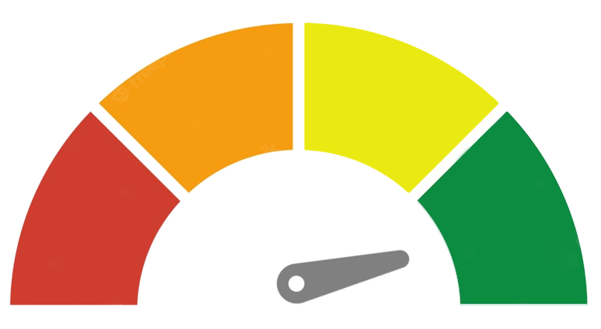
รอบและเกณฑ์การประเมิน
เดิม
ปีละ 2 รอบ
ปีละ 1 ครั้ง
รอบ 12 เดือน (1 ตุลาคม – 30 กันยายน)
รอบการประเมิน
รอบที่ 1: วันที่ 1 ตุลาคม ถึง 31 มีนาคม
รอบที่ 2: วันที่ 1 เมษายน ถึง 30 กันยายน
เกณฑ์การประเมิน
เกณฑ์การประเมิน ประกอบด้วยการประเมินใน 2 ระดับ ดังนี้
เกณฑ์การประเมินระดับตัวชี้วัด
เกณฑ์การประเมินระดับส่วนราชการ
การประเมินแต่ละตัวชี้วัด
พิจารณาจากผลการดำเนินงานเทียบกับค่าเป้าหมาย 3 ระดับ ที่กำหนดไว้ โดยมีเกณฑ์การประเมิน ดังนี้
ระดับ | ค่าคะแนน
เป้าหมายขั้นสูง | ร้อยละ 100
เป้าหมายมาตรฐาน | ร้อยละ 75
เป้าหมายขั้นต้น | ร้อยละ 50
ผลการประเมินส่วนราชการ
คำนวณจากผลรวมจากค่าคะแนนถ่วงน้ำหนักของทุกตัวชี้วัด เต็ม 100 คะแนน โดยแบ่งเกณฑ์การประเมินเป็น 3 ระดับ ดังนี้
มาตรฐานขั้นต้น
มาตรฐานขั้นสูง
ต้องปรับปรุง
คุณภาพ
หมายเหตุ 1. หากผลการดำเนินงานต่ำกว่าเป้าหมายขั้นต้นที่ตั้งไว้ จะได้คะแนนเป็นศูนย์
2. คิดคะแนนจากการเทียบบัญญัติไตรยางค์ระหว่างผลการดำเนินงานจริงกับค่าเป้าหมาย 3 ระดับ
3. นำคะแนนที่ได้ถ่วงน้ำหนักตัวชี้วัด ออกมาเป็นคะแนนของตัวชี้วัดนั้น ๆ
ระดับคุณภาพ 90.00 – 100 คะแนน
ระดับมาตรฐาน
- ระดับมาตรฐานขั้นสูง 75.00 – 89.99 คะแนน
- ระดับมาตรฐานขั้นต้น 60.00 – 74.99 คะแนน
ระดับต้องปรับปรุง ต่ำกว่า 60.00 คะแนน

Slide 10
กลไกการประเมิน
คณะทำงานเพื่อพิจารณาตัวชี้วัดตามมาตรการปรับปรุงประสิทธิภาพ ในการปฏิบัติราชการของส่วนราชการ
ระดับ 1
คงเดิม
คณะกรรมการกำกับการประเมินผลการปฏิบัติราชการของส่วนราชการ
ระดับ 2
ปรับ
ปี 2566
ปี 2567
ส่วนราชการระดับกระทรวง 18 กระทรวง (ยกเว้นกระทรวงกลาโหม สำนักนายกรัฐมนตรี) ผ่านกลไก คณะกรรมการกำกับ การประเมินผลการปฏิบัติราชการของส่วนราชการในกระทรวง
ส่วนราชการในกระทรวง 18 กระทรวง (ยกเว้นกระทรวงกลาโหม) ผ่านกลไก คณะกรรมการกำกับการประเมินผลการปฏิบัติราชการของส่วนราชการในกระทรวง
ส่วนราชการในสังกัดสำนักนายกรัฐมนตรี และส่วนราชการไม่สังกัดสำนักนายกรัฐมนตรี กระทรวง หรือทบวง (ยกเว้น กอ.รมน. สำนักงานตำรวจแห่งชาติ และศูนย์อำนวยการรักษาผลประโยชน์ของชาติทางทะเล) รวม 22 หน่วยงาน ผ่านกลไกคณะกรรมการกำกับการประเมินผลการปฏิบัติราชการของส่วนราชการ
ส่วนราชการในสังกัดสำนักนายกรัฐมนตรี และส่วนราชการไม่ สังกัดสำนักนายกรัฐมนตรี กระทรวง หรือทบวง (ยกเว้น กอ.รมน. สำนักงานตำรวจแห่งชาติ และศูนย์อำนวยการรักษาผลประโยชน์ของชาติทางทะเล) รวม 19 หน่วยงาน ผ่านกลไกคณะกรรมการกำกับการประเมินผลการปฏิบัติราชการของส่วนราชการ
ส่วนราชการในสำนักนายกรัฐมนตรี (เฉพาะสำนักงานปลัดสำนักนายกรัฐมนตรี กรมประชาสัมพันธ์ และสำนักงานคณะกรรมการคุ้มครองผู้บริโภค) ผ่านกลไก คณะกรรมการกำกับการประเมินผลการปฏิบัติราชการของส่วนราชการในสำนักนายกรัฐมนตรี
40 คณะ
38 คณะ

Slide 11
กลไกการประเมิน (ต่อ)
ระดับ 1
คณะทำงานเพื่อพิจารณาตัวชี้วัดตามมาตรการปรับปรุงประสิทธิภาพในการปฏิบัติราชการของส่วนราชการ
(1) | ประธาน อ.ก.พ.ร.ฯ | ประธานคณะทำงาน
(2) | เลขาธิการ ก.พ.ร | คณะทำงาน
(3) | ผู้ทรงคุณวุฒิ (ไม่เกิน 3 คน) | คณะทำงาน
(4) | ผู้แทนสำนักงบประมาณ | คณะทำงาน
(5) | ผู้แทนสำนักงานสภาพัฒนาการเศรษฐกิจและสังคมแห่งชาติ | คณะทำงาน
(6) | ผู้แทนสำนักงาน ก.พ.ร. | คณะทำงานและเลขานุการ
(7) | ผู้แทนสำนักงาน ก.พ.ร. | คณะทำงานและผู้ช่วยเลขานุการ
โดยมีหน้าที่และอำนาจ ดังนี้
1) พิจารณา และให้ความเห็นต่อความเหมาะสมของรายการตัวชี้วัดเชิงยุทธศาสตร์สำคัญ (Strategic KPIs) ระดับกระทรวง โดยพิจารณาจากประเด็นสำคัญที่ต้องเร่งขับเคลื่อนการพัฒนาประเทศตามยุทธศาสตร์ชาติ แผนแม่บทภายใต้ยุทธศาสตร์ชาติ แผนพัฒนาเศรษฐกิจและสังคมแห่งชาติ ฉบับที่ 13 ฯลฯ รวมทั้งให้ความเห็นต่อ แนวทางการกำหนดน้ำหนัก และค่าเป้าหมายตัวชี้วัด
2) ให้ข้อเสนอแนะในการติดตามและประเมินผลตัวชี้วัดเพื่อขับเคลื่อนการบูรณาการการดำเนินงานร่วมกันระหว่างส่วนราชการ (Joint KPIs) ตามประเด็นนโยบายสำคัญ (Agenda) ที่กำหนด
3) ให้ความเห็นและข้อเสนอแนะในการติดตามและประเมินผลการปฏิบัติราชการของส่วนราชการ
4) ปฏิบัติงานอื่น ๆ ตามที่ อ.ก.พ.ร. เกี่ยวกับการประเมินส่วนราชการตามมาตรการปรับปรุงประสิทธิภาพในการปฏิบัติราชการ มอบหมาย

Slide 12
กลไกการประเมิน (ต่อ)
ระดับ 2
คณะกรรมการกำกับการประเมินผลการปฏิบัติราชการของส่วนราชการ
คณะกรรมการกำกับการประเมินผลการปฏิบัติราชการของส่วนราชการในกระทรวง (18 กระทรวง)
(2) คณะกรรมการกำกับการประเมินผลการปฏิบัติราชการของส่วนราชการ (19 ส่วนราชการ)
(1) | ปลัดกระทรวง | ประธาน
(2) | รองปลัดกระทรวงที่ได้รับมอบหมายเป็นผู้นำการบริหารการเปลี่ยนแปลง (Chief Change Officer: CCO) | รองประธาน
(3) | ประธาน ค.ต.ป. ประจำกระทรวง | กรรมการ
(4) | หัวหน้าส่วนราชการระดับกรมในกระทรวง หรือรองหัวหน้าส่วนราชการฯ ที่ได้รับมอบหมาย (ทุกกรม) | กรรมการ
(5) | ผู้อำนวยการองค์การมหาชนภายใต้การกำกับของรัฐมนตรีว่าการกระทรวง | กรรมการ
(6) | ผู้นำกลุ่ม ป.ย.ป. กระทรวง หรือผู้แทนกลุ่ม ป.ย.ป. | กรรมการ
(7) | ผู้แทนสำนักงบประมาณ | กรรมการ
(8) | ผู้แทนสำนักงาน ก.พ.ร. | กรรมการ
(9) | ผู้แทนสำนักงานสภาพัฒนาการเศรษฐกิจและสังคมแห่งชาติ | กรรมการ
(10) | เจ้าหน้าที่ผู้รับผิดชอบงานพัฒนาระบบบริหารของกระทรวง | กรรมการและเลขานุการ
(1) | หัวหน้าส่วนราชการ | ประธาน
(2) | รองหัวหน้าส่วนราชการที่ได้รับมอบหมายเป็นผู้นำการบริหารการเปลี่ยนแปลง (Chief Change Officer: CCO) | รองประธาน
(3) | ผู้อำนวยการสำนัก/กองภายในส่วนราชการ | กรรมการ
(4) | ผู้แทนสำนักงบประมาณ | กรรมการ
(5) | ผู้แทนสำนักงาน ก.พ.ร. | กรรมการ
(6) | ผู้แทนสำนักงานสภาพัฒนาการเศรษฐกิจและสังคมแห่งชาติ | กรรมการ
(7) | เจ้าหน้าที่ผู้รับผิดชอบงานพัฒนาระบบบริหารของส่วนราชการ | กรรมการและเลขานุการ
ผู้แทนหลัก ตำแหน่งตั้งแต่ ผู้อำนวยการกอง ขึ้นไป
ผู้แทนสำรอง ตำแหน่งตั้งแต่ ระดับผู้เชี่ยวชาญ ขึ้นไป
โดยมีหน้าที่และอำนาจ ดังนี้
โดยมีหน้าที่และอำนาจ ดังนี้
1) กำหนดตัวชี้วัด น้ำหนัก ค่าเป้าหมาย ในการประเมินผลการปฏิบัติราชการของกระทรวงและส่วนราชการในสังกัดกระทรวง
2) ติดตาม กำกับ และให้การสนับสนุนเพื่อให้การดำเนินการประเมินผลการปฏิบัติราชการของกระทรวงและส่วนราชการในสังกัดเป็นไปตามหลักเกณฑ์และแนวทางที่สำนักงาน ก.พ.ร. กำหนด
3) บูรณาการตัวชี้วัดขององค์การมหาชนที่อยู่ภายใต้การกำกับดูแลของรัฐมนตรีว่าการกระทรวง ยกเว้นองค์การมหาชนที่อยู่ภายใต้ระบบการประเมินผลตามพระราชบัญญัติการบริหารทุนหมุนเวียน พ.ศ. 2558
4) แต่งตั้งคณะทำงาน หรือมอบหมายบุคคลอื่นใด ดำเนินการตามหน้าที่และอำนาจที่ได้รับมอบหมายตามความจำเป็นและเหมาะสม
5) ปฏิบัติงานอื่น ๆ ตามที่รัฐมนตรีว่าการกระทรวงมอบหมาย
1) กำหนดตัวชี้วัด น้ำหนัก ค่าเป้าหมาย ในการประเมินผลการปฏิบัติราชการของส่วนราชการ
2) ติดตาม กำกับ และให้การสนับสนุนเพื่อให้การดำเนินการประเมินผลการปฏิบัติราชการของส่วนราชการให้เป็นไปตามหลักเกณฑ์และแนวทางที่สำนักงาน ก.พ.ร. กำหนด
3) แต่งตั้งคณะทำงาน หรือมอบหมายบุคคลอื่นใด ดำเนินการตามหน้าที่และอำนาจที่ได้รับมอบหมายตามความจำเป็นและเหมาะสม
4) ปฏิบัติงานอื่น ๆ ตามที่รองนายกรัฐมนตรีหรือรัฐมนตรีที่กำกับมอบหมาย

Slide 13
กลไกการประเมิน (ต่อ)
ระดับ 2
คณะกรรมการกำกับการประเมินผลการปฏิบัติราชการของส่วนราชการ
(3) คณะกรรมการกำกับการประเมินผลการปฏิบัติราชการของส่วนราชการในสำนักนายกรัฐมนตรี
(เฉพาะสำนักงานปลัดสำนักนายกรัฐมนตรี กรมประชาสัมพันธ์ และสำนักงานคณะกรรมการคุ้มครองผู้บริโภค)
(1) | ปลัดสำนักนายกรัฐมนตรี | ประธาน
(2) | รองปลัดสำนักนายกรัฐมนตรีที่ได้รับมอบหมายเป็นผู้นำการบริหารการเปลี่ยนแปลง (Chief Change Officer: CCO) | รองประธาน
(3) | ประธาน ค.ต.ป. ประจำสำนักนายกรัฐมนตรี | กรรมการ
(4) | อธิบดีกรมประชาสัมพันธ์ หรือรองอธิบดีกรมประชาสัมพันธ์ ที่ได้รับมอบหมาย | กรรมการ
(5) | เลขาธิการคณะกรรมการคุ้มครองผู้บริโภค หรือรองเลขาธิการคณะกรรมการคุ้มครองผู้บริโภค ที่ได้รับมอบหมาย | กรรมการ
(6) | ผู้นำกลุ่ม ป.ย.ป. กระทรวง หรือผู้แทนกลุ่ม ป.ย.ป. ของสำนักงานปลัดสำนักนายกรัฐมนตรี | กรรมการ
(7) | ผู้แทนสำนักงบประมาณ | กรรมการ
(8) | ผู้แทนสำนักงาน ก.พ.ร. | กรรมการ
(9) | ผู้แทนสำนักงานสภาพัฒนาการเศรษฐกิจและสังคมแห่งชาติ | กรรมการ
(10) | เจ้าหน้าที่ผู้รับผิดชอบงานพัฒนาระบบบริหารของสำนักงานปลัดสำนักนายกรัฐมนตรี | กรรมการและเลขานุการ
ผู้แทนหลัก ตำแหน่งตั้งแต่ ผู้อำนวยการกอง ขึ้นไป
ผู้แทนสำรอง ตำแหน่งตั้งแต่ ระดับผู้เชี่ยวชาญ ขึ้นไป
โดยมีหน้าที่และอำนาจ ดังนี้
1) กำหนดตัวชี้วัด น้ำหนัก ค่าเป้าหมาย ในการประเมินผลการปฏิบัติราชการของสำนักงานปลัดสำนักนายกรัฐมนตรี กรมประชาสัมพันธ์ และสำนักงานคณะกรรมการคุ้มครองผู้บริโภค
2) ติดตาม กำกับ และให้การสนับสนุนเพื่อให้การดำเนินการประเมินผลการปฏิบัติราชการของส่วนราชการทั้ง 3 แห่ง เป็นไปตามหลักเกณฑ์และแนวทางที่สำนักงาน ก.พ.ร. กำหนด
3) แต่งตั้งคณะทำงาน หรือมอบหมายบุคคลอื่นใด ดำเนินการตามหน้าที่และอำนาจที่ได้รับมอบหมายตามความจำเป็นและเหมาะสม
4) ปฏิบัติงานอื่น ๆ ตามที่รัฐมนตรีประจำสำนักนายกรัฐมนตรีมอบหมาย

Slide 14
ขั้นตอนการพิจารณาตัวชี้วัด
สำนักงาน ก.พ.ร.
ยกร่าง Strategic KPIs
คณะทำงานฯ พิจารณา Strategic KPIs
เสนอ อ.ก.พ.ร. ประเมินฯ เพื่อพิจารณา Strategic KPIs
ส่วนราชการขอปรับเปลี่ยนรายละเอียดตัวชี้วัดตามมาตรการปรับปรุงฯ และ Joint KPIs by Agenda
คณะกรรมการกำกับฯ
รับทราบ Strategic KPIs และ การถ่ายทอดลงตัวชี้วัดตามมาตรการปรับปรุงฯ
รับทราบ Joint KPIs by Agenda
พิจารณาการปรับเปลี่ยนรายละเอียดตัวชี้วัดตามมาตรการปรับปรุงฯ
พิจารณาการปรับเปลี่ยนรายละเอียดตัวชี้วัด Joint KPIs by Agenda
สำนักงาน ก.พ.ร. จัดประชุมกับ ส่วนราชการเพื่อ ยกร่างประเด็น Joint KPIs by Agenda
เสนอ อ.ก.พ.ร. ประเมินฯ
ก.พ.ร. และ ครม. เพื่อพิจารณา
Joint KPIs by Agenda
เสนอ อ.ก.พ.ร. ประเมินฯ เพื่อพิจารณาเกณฑ์การประเมิน Joint KPIs by Agenda
อ.ก.พ.ร. ประเมินฯ
รับทราบการปรับเปลี่ยนรายละเอียดตัวชี้วัดตามมาตรการปรับปรุงฯ
พิจารณาการปรับเปลี่ยนรายละเอียด Joint KPIs by Agenda
เสนอ อ.ก.พ.ร. ประเมินฯ เพื่อทราบ Strategic KPIs และการถ่ายทอดลงตัวชี้วัดตามมาตรการปรับปรุงฯ
สำนักงาน ก.พ.ร. เสนอ Strategic KPIs และการถ่ายทอดลงตัวชี้วัดตามมาตรการปรับปรุงฯ ให้รัฐมนตรีพิจารณาใช้กำกับหน่วยงาน
(สำเนาคณะกรรมการกำกับฯ)

Slide 15
2
องค์ประกอบที่ 1
การประเมินประสิทธิผลการดำเนินงาน (Performance Base) (ร้อยละ 70)

Slide 16
กรอบแนวทางการประเมินส่วนราชการฯ ประจำปีงบประมาณ พ.ศ. 2567
การประเมินผลตามมาตรการปรับปรุงฯ ของส่วนราชการ องค์ประกอบที่ 1 Performance Base
พิจารณาความเชื่อมโยงจาก Strategic KPIs และ Joint KPIs เป็นลำดับแรก
องค์ประกอบการประเมิน
Strategic KPIs (ตัวชี้วัดเชิงยุทธศาสตร์สำคัญ)
การประเมินประสิทธิผลการดำเนินงาน (Performance Base) (ร้อยละ 70)
ตัวชี้วัดตามแผนแม่บทภายใต้ยุทธศาสตร์ชาติ
ตัวชี้วัดตามแผนพัฒนาเศรษฐกิจและสังคมแห่งชาติ ฉบับที่ 13
ตัวชี้วัดตามมาตรการปรับปรุงประสิทธิภาพฯ พ.ศ. 2566
ตัวชี้วัดจากการปรับปรุงโครงสร้างการแบ่งส่วนราชการ
ตัวชี้วัดตามแผนระดับ 2 หรือ ระดับ 3 ของหน่วยงาน
ตัวชี้วัดตามความเห็นคณะทำงานเพื่อพิจารณาตัวชี้วัดฯ
1.1 ตัวชี้วัดตามภารกิจ (Functional KPIs)
2.1
ผลการดำเนินงานตามยุทธศาสตร์ชาติ แผนแม่บทภายใต้ยุทธศาสตร์ชาติ แผนพัฒนาการเศรษฐกิจและสังคมแห่งชาติ ฉบับที่ 13 มติคณะรัฐมนตรี นโยบายรัฐบาล โดยเฉพาะนโยบายเร่งด่วน (Agenda KPIs)
ผลการดำเนินงานการบูรณาการร่วมกันภายใต้ภารกิจเดียวกัน (Joint KPIs by Function)
ผลการดำเนินงานตามภารกิจพื้นฐาน งานประจำ งานตามหน้าที่ความรับผิดชอบหลัก งานตามกฎหมาย กฎ หรือภารกิจในพื้นที่/ท้องถิ่น ภูมิภาค จังหวัด กลุ่มจังหวัด
ผลการดำเนินงานของดัชนีชี้วัดสากลที่วัดผลตามภารกิจของหน่วยงาน (International KPIs)
1.2 ตัวชี้วัดขับเคลื่อนการบูรณาการร่วมกัน (Joint KPIs)
2.2
Joint KPIs (ตัวชี้วัดขับเคลื่อนการบูรณาการร่วมกัน)
ผลการดำเนินงานการบูรณาการร่วมกันหลายหน่วยงานตามประเด็นนโยบายสำคัญ (Joint KPIs by Agenda)
การบริหารจัดการและอนุรักษ์ฟื้นฟูน้ำทั้งระบบ
การลดการปล่อยก๊าซเรือนกระจก
รายได้จากการท่องเที่ยว
รายได้ของผู้ประกอบการ SMEs และ OTOP
การลดปริมาณฝุ่นละออง PM2.5 และ PM10

Slide 17
2.1 ตัวชี้วัดเชิงยุทธศาสตร์สำคัญ (Strategic KPIs)
ขั้นตอนการจัดทำตัวชี้วัดเชิงยุทธศาสตร์สำคัญ (Strategic KPIs) ประจำปีงบประมาณ พ.ศ. 2567
สำนักงาน ก.พ.ร.
ยกร่าง Strategic KPIs
คณะทำงานฯ พิจารณา Strategic KPIs
อ.ก.พ.ร. ประเมินฯ
พิจารณา Strategic KPIs
และสำนักงาน ก.พ.ร. แจ้งส่วนราชการ
ส่วนราชการพิจารณาทบทวนตัวชี้วัดและ ค่าเป้าหมาย Strategic KPIs และ ส่งมายังสำนักงาน ก.พ.ร.
สำนักงาน ก.พ.ร. เสนอ อ.ก.พ.ร. ประเมินฯ และแจ้งคณะกรรมการกำกับการประเมินผลของส่วนราชการฯ
คณะกรรมการกำกับ การประเมินผลของ ส่วนราชการฯ รับทราบ Strategic KPIs และถ่ายทอดลง ตัวชี้วัดตามมาตรการ ปรับปรุงประสิทธิภาพฯ และแจ้งให้ สำนักงาน ก.พ.ร. ทราบ
อ.ก.พ.ร. ประเมินฯ
ทราบ การถ่ายทอด Strategic KPIs ลงตัวชี้วัดตามมาตรการ ปรับปรุงประสิทธิภาพฯ
ครั้งที่ 1 : 30 มิ.ย. 66
กลุ่มกระทรวง ด้านสังคม และความมั่นคง
ครั้งที่ 2 : 6 ก.ค. 66
กลุ่มกระทรวง ด้านเศรษฐกิจ
สำนักงาน ก.พ.ร. ยกร่าง Strategic KPIs ของ 38 หน่วยงาน
เห็นชอบร่าง Strategic KPIs ของ 38 หน่วยงาน จำนวน 299 ตัวชี้วัด
สำนักงาน ก.พ.ร. หารือร่วมกับ สศช.
ผลการหารือ : การกำหนดค่าเป้าหมาย ให้เป็นไปตามยุทธศาสตร์จัดสรรงบประมาณ ฯ ปี 67 และการกำหนดหน่วยงานเจ้าภาพ เป็นไปแผนแม่บทฯ และแผนพัฒนาเศรษฐกิจฯ ฉบับที่ 13

Slide 18
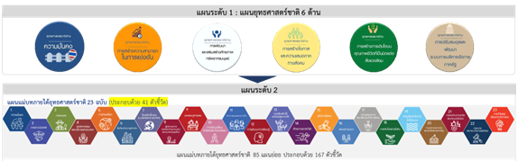
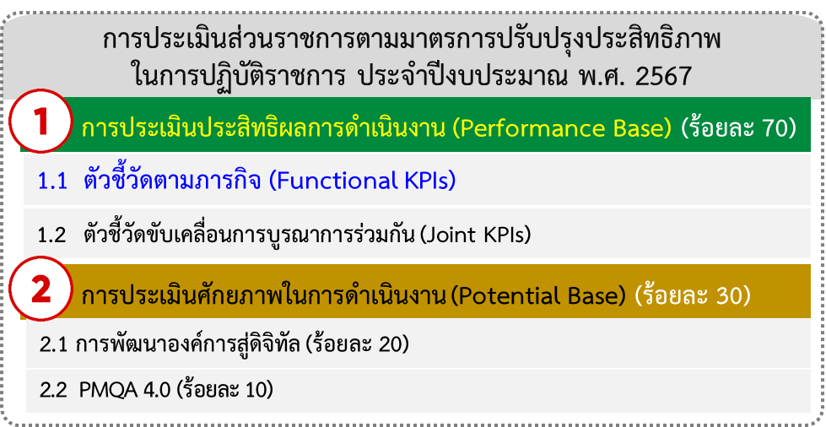
2.1 ตัวชี้วัดเชิงยุทธศาสตร์สำคัญ (Strategic KPIs) (ต่อ)
แนวทางการกำหนด Strategic KPIs ประจำปีงบประมาณ พ.ศ. 2567
ตัวชี้วัดเชิงยุทธศาสตร์สำคัญ (Strategic KPIs)
1. ตัวชี้วัดแผนแม่บทภายใต้ยุทธศาสตร์ชาติ
- 23 ประเด็น 41 ตัวชี้วัด
- 85 แผนย่อย 167 ตัวชี้วัด
Monitor
ค่าเป้าหมาย ปี 2567
ค่าเป้าหมายในแผนแม่บทฯ แผนฯ 13
ค่าเป้าหมายในยุทธศาสตร์การสรรงบประมาณฯ ปี 2567
อื่น ๆ เช่น ค่าเป้าหมายตัวชี้วัดการปรับปรุงโครงสร้างฯ ตามมติ ก.พ.ร. ค่าเป้าหมายตามแผนฯ ของหน่วยงาน ฯลฯ
2. ตัวชี้วัดแผนพัฒนาเศรษฐกิจฯ ฉบับที่ 13
- 13 หมุดหมาย
ใช้ในการติดตามผล 5 ปี (ปี 66 - 70) ทบทวนได้ทุกปีตามแผนแม่บทฯ แผนฯ 13
ให้กระทรวง (หน่วยงานเจ้าภาพ) รายงานผล เพื่อใช้ในการติดตามการพัฒนาระบบราชการในภาพรวม (Monitor) (ไม่ใช้ประเมินผลตามมาตรการปรับปรุงฯ)
ถ่ายทอด Strategic KPIs ลงตัวชี้วัดตามมาตรการปรับปรุงฯ (ตัวชี้วัดกรม)
3. ตัวชี้วัดจากการปรับปรุงโครงสร้างการแบ่งส่วนราชการ
- ตัวชี้วัดสำคัญเพื่อวัดความสำเร็จของ การแบ่งส่วนราชการเพิ่มใหม่ ตามมติ ก.พ.ร.
4. อื่น ๆ เช่น ตัวชี้วัดตามแผนระดับ 2 / ระดับ 3 ของหน่วยงาน ตัวชี้วัดตามมาตรการปรับปรุงประสิทธิภาพฯ ตัวชี้วัดเติมตามความเห็นคณะทำงานฯ / อ.ก.พ.ร. ตัวชี้วัดที่บูรณาการร่วมกันหลายหน่วยงานในกระทรวง

Slide 19
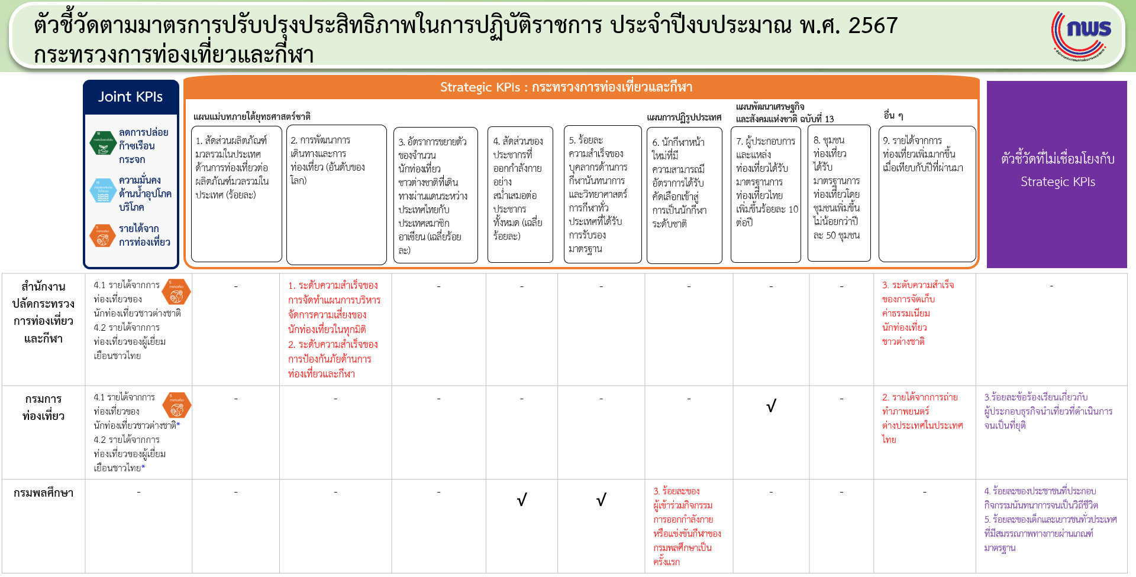
2.1 ตัวชี้วัดเชิงยุทธศาสตร์สำคัญ (Strategic KPIs) (ต่อ)
การถ่ายทอด Strategic KPIs ลงตัวชี้วัดตามมาตรการปรับปรุงประสิทธิภาพในการปฏิบัติราชการ
ตัวชี้วัดเชิงยุทธศาสตร์สำคัญ (Strategic KPIs)
Monitor
= ตัวชี้วัดเชิงยุทธศาสตร์สำคัญ (Strategic KPIs)
= ตัวชี้วัดตามมาตรการปรับปรุงประสิทธิภาพในการปฏิบัติราชการ (ตัวชี้วัดกรม)
√ หมายถึง ตัวชี้วัดที่เป็นตัวเดียวกับ Strategic KPIs
ตัวอักษรสีแดง หมายถึง ตัวชี้วัดทดแทน (Proxy) ที่ถ่ายทอดมาจากStrategic KPIs
ตัวอักษรสีม่วง หมายถึง ตัวชี้วัดที่ไม่เชื่อมโยงกับ Strategic KPIs

Slide 20
2.1 ตัวชี้วัดเชิงยุทธศาสตร์สำคัญ (Strategic KPIs) (ต่อ)
สรุปภาพรวมตัวชี้วัดเชิงยุทธศาสตร์สำคัญ (Strategic KPIs) ปี 2567
จำนวนตัวชี้วัด Strategic KPIs รวม 299 ตัวชี้วัด
ความสอดคล้องกับแผน | แผนแม่บทภายใต้ยุทธศาสตร์ชาติ | แผนพัฒนาการเศรษฐกิจและสังคมแห่งชาติ ฉบับที่ 13 | ตัวชี้วัดจากการปรับปรุงโครงสร้างการแบ่ง ส่วนราชการ | อื่น ๆ*
จำนวนตัวชี้วัด (ตัว) | 159 (53.17%) | 36 (12.04%) | 24 (8.03%) | 80 (26.75%)
 | 195 (65.22%) |  | 104 (34.78%)
 | 299
หมายเหตุ : * อื่น ๆ หมายถึง ตัวชี้วัดตามแผนระดับ 2 หรือ ระดับ 3 ของหน่วยงาน ตัวชี้วัดตามมาตรการปรับปรุงประสิทธิภาพฯ ตัวชี้วัดเติมตามความเห็นคณะทำงานฯ / อ.ก.พ.ร. ตัวชี้วัดที่บูรณาการร่วมกันหลายหน่วยงานในกระทรวง

Slide 21
2.1 ตัวชี้วัดเชิงยุทธศาสตร์สำคัญ (Strategic KPIs) (ต่อ)
สรุปความสอดคล้องระหว่าง Strategic KPIs
กับยุทธศาสตร์การจัดสรรงบประมาณรายจ่าย ประจำปีงบประมาณ พ.ศ. 2567
ส่วนราชการ 22 ส่วนราชการ | จำนวน Strategic KPIs | จำนวนตัวชี้วัดที่สอดคล้องกับ ยุทธศาสตร์จัดสรรงบประมาณ 2567
สำนักเลขาธิการนายกรัฐมนตรี | 3 | -
สำนักเลขาธิการคณะรัฐมนตรี | 3 | -
สำนักงบประมาณ | 7 | -
สำนักงานคณะกรรมการกฤษฎีกา | 2 | 1
สำนักงานสภาพัฒนาการเศรษฐกิจฯ | 14 | 11
สำนักงาน ก.พ. | 3 | 2
สำนักงาน ก.พ.ร. | 4 | 3
สำนักงานปลัดสำนักนายกรัฐมนตรี | 5 | -
กรมประชาสัมพันธ์ | 4 | 1
สำนักงานคณะกรรมการคุ้มครองผู้บริโภค | 5 | -
สำนักข่าวกรองแห่งชาติ | 4 | 1
สำนักงานสภาความมั่นคงแห่งชาติ | 8 | 6
สำนักงานทรัพยากรน้ำแห่งชาติ | 5 | 5
สำนักงานคณะกรรมการส่งเสริมการลงทุน (BOI) | 8 | 5
สำนักงาน ป.ย.ป. | 3 | -
สำนักงานคณะกรรมการนโยบายที่ดินแห่งชาติ | 6 | -
สำนักงาน ก.ป.ร. | 3 | -
สำนักงานพระพุทธศาสนาแห่งชาติ | 5 | -
สำนักงานราชบัณฑิตยสภา | 9 | -
สำนักงาน ปปง. | 5 | -
สำนักงาน ป.ป.ท. | 4 | 4
ศอ.บต. | 4 | -
Strategic KPIs ของส่วนราชการ จำนวนรวม 299 ตัวชี้วัด สอดคล้องกับยุทธศาสตร์จัดสรรงบประมาณรายจ่าย ประจำปีงบประมาณ พ.ศ. 2567 จำนวน 178 ตัวชี้วัด
ส่วนราชการ 18 กระทรวง | จำนวน Strategic KPIs | จำนวนตัวชี้วัดที่สอดคล้องกับ ยุทธศาสตร์จัดสรรงบประมาณ 2567
ก. การคลัง | 10 | 3
ก. คมนาคม | 11 | 9
ก. การต่างประเทศ | 9 | 8
ก. การท่องเที่ยวและกีฬา | 21 | 20
ก. การพัฒนาสังคมฯ | 10 | 9
ก. เกษตรและสหกรณ์ | 12 | 11
ก. ทรัพยากรธรรมชาติและสิ่งแวดล้อม | 14 | 14
ก. ดิจิทัลเพื่อเศรษฐกิจและสังคม | 6 | 6
ก. พลังงาน | 5 | 5
ก. พาณิชย์ | 15 | 8
ก. มหาดไทย | 10 | 7
ก. ยุติธรรม | 10 | 4
ก. แรงงาน | 9 | 4
ก. สาธารณสุข | 12 | 10
ก. วัฒนธรรม | 6 | 3
ก. อุตสาหกรรม | 10 | 6
ก. การอุดมศึกษาฯ | 9 | 7
ก. ศึกษาธิการ | 6 | 5
หมายเหตุ: ข้อมูลอาจจะมีการเปลี่ยนแปลง

Slide 22
(ร่าง) Strategic KPIs 2567: กระทรวงศึกษาธิการ
ตัวอย่าง
กระทรวงศึกษาธิการ
แผนแม่บทภายใต้ยุทธศาสตร์ชาติ
1. ความสามารถในการแข่งขันการพัฒนาทุนมนุษย์ด้านทักษะ (Skill) แรงงานในอนาคต (Future Workforce) (คะแนน) | เป้าหมาย: ไม่น้อยกว่า 64
2. ความสามารถในการแข่งขันของประเทศด้านการศึกษา (อันดับ) | เป้าหมาย: อยู่ในอันดับที่ 49
3. สัดส่วนเด็กนักเรียนชั้นประถมศึกษาปีที่ 3 ถึงมัธยมศึกษาปีที่ 6 ที่ได้รับการส่งต่อการพัฒนา ตามศักยภาพหรือพหุปัญญา ต่อเด็กนักเรียนชั้นประถมศึกษาปีที่ 3 ถึงมัธยมศึกษาปีที่ 6 ทั้งหมด (ร้อยละ) | เป้าหมาย: ร้อยละ 55
4. ดัชนีการพัฒนาครูและบุคลากรทางการศึกษาให้มีคุณภาพ (คะแนน) | เป้าหมาย: ไม่น้อยกว่าร้อยละ 57
5. สัดส่วนเด็กนักเรียนชั้นประถมศึกษาปีที่ 3 ถึงมัธยมศึกษาปีที่ 6 ที่มีข้อมูลการส่งเสริมการพัฒนา ศักยภาพตามพหุปัญญารายบุคคล ต่อเด็กนักเรียนชั้นประถมศึกษาปีที่ 3 ถึงมัธยมศึกษาปีที่ 6 ทั้งหมด (ร้อยละ) | เป้าหมาย: ไม่ต่ำกว่าร้อยละ 35
สป.ศธ. สกศ. สพฐ. สอศ.
แผนพัฒนาเศรษฐกิจและสังคมแห่งชาติ ฉบับที่ 13
6. ร้อยละของนักเรียนที่มีสมรรถนะจากการประเมินโปรแกรมประเมินสมรรถนะนักเรียนมาตรฐานสากล ไม่ถึงระดับพื้นฐานของทั้ง 3 วิชาในแต่ละกลุ่มโรงเรียน | เป้าหมาย 5 ปี: ลดลง ร้อยละ 8 เมื่อสิ้นสุดแผนฯ
สป.ศธ. สกศ. สพฐ. สอศ.
ตัวชี้วัดจากการปรับปรุงโครงสร้างการแบ่งส่วนราชการ
- ไม่มี -
อื่น ๆ
- ไม่มี -
จำนวน 6 ตัวชี้วัด
(ตัวชี้วัดต่อเนื่อง 2 ตัวชี้วัด ตัวชี้วัดใหม่ 4 ตัวชี้วัด)
หมายเหตุ: ตัวอักษรสีดำ หมายถึง ตัวชี้วัดเดิม, ตัวอักษรสีแดง หมายถึง ตัวชี้วัดที่กำหนดครั้งแรกในปี 2567, * หมายถึง เป้าหมายที่ไม่ได้กำหนดจากยุทธศาสตร์จัดสรรฯ , n/a หมายถึง ไม่มีข้อมูล,
ตัวชี้วัดเดิมที่ถ่ายทอดไปยังตัวชี้วัดมาตรการปรับปรุงฯ ปี 2566 ด้วยตัวเดียวกัน,
ตัวชี้วัดเดิมที่ถ่ายทอดไปยังตัวชี้วัดมาตรการปรับปรุงฯ ปี 2566 ด้วยตัวชี้วัดทดแทน (Proxy)

Slide 23
รายละเอียดตัวชี้วัด
ตัวอย่าง
ตัวชี้วัด 1 : ความสามารถในการแข่งขันการพัฒนาทุนมนุษย์ด้านทักษะ (Skill) แรงงานในอนาคต (Future Workforce)
รหัส : 110301
คำอธิบาย :
พิจารณาจากคะแนนความสามารถในการแข่งขันการพัฒนามนุษย์ด้านทักษะ (Skill) ของแรงงานในอนาคต (Future Workforce)
การสำรวจความคิดเห็น และรวบรวมข้อมูลทุติยภูมิจาก The Global Competitiveness Report ซึ่งจัดอันดับจากทั้งหมด 141 ประเทศโดยวัดคะแนนความสามารถในการแข่งขันการพัฒนาทุนมนุษย์ด้านทักษะ (Skill) แรงงานในอนาคต (Future Workforce) ประกอบด้วย
ปีการศึกษาคาดหวัง: จำนวนปี ทั้งหมดที่คาดหวังว่าจะได้รับการศึกษา (ตั้งแต่ระดับประถมจนถึงอุดมศึกษา)
การสอนให้คิดอย่างมีเหตุมีผล (Critical thinking in teaching)
อัตราส่วนนักเรียนต่อครูในระดับประถมศึกษา (Pupil-to-teacher ratio in primary education) (กำลังแรงงาน = บุคคลที่มีอายุ 15 ปีขึ้นไป)
กลุ่มวัยเรียนที่มีอายุ 6 -14 ปี และกลุ่มวัยรุ่นที่มีอายุ 10 -19 ปี มีความรู้และทักษะในศตวรรษที่ 21 ได้แก่ (1) ทักษะการเรียนรู้และนวัตกรรม (2) ทักษะสารสนเทศสื่อ เทคโนโลยี (3) ทักษะชีวิตและอาชีพ
ยุทธศาสตร์ชาติ : การพัฒนาและสร้างเสริมศักยภาพและทรัพยากรมนุษย์
แผนแม่บท : ประเด็นที่ 11 ศักยภาพคนตลอดช่วงชีวิต
แผนแม่บทย่อย : การพัฒนาช่วงวัยเรียนและวัยรุ่น
เป้าหมาย ปี 2567 : ไม่น้อยกว่า 64
เป้าหมายระดับแผนแม่บทย่อย : วัยเรียน / วัยรุ่น มีความรู้และทักษะในศตวรรษที่ 21 ครบถ้วน รู้จักคิด วิเคราะห์ รักการ เรียนรู้ มีสำนึกพลเมือง มีความกล้าหาญทางจริยธรรม มีความสามารถในการแก้ปัญหา ปรับตัว สื่อสาร และทำงานร่วมกับผู้อื่นได้อย่างมีประสิทธิผลตลอดชีวิตดีขึ้น
ข้อมูลพื้นฐาน (Baseline) ด้านทักษะ (Skill) |  |  |  |  |  | ค่าเป้าหมาย
2561 | 2562 | 2563 | 2564 | 2565 | 2566 | 2566 | 2567* | 2568 | 2569 | 2570
58.49 คะแนน | 60.70 คะแนน | - | - | n/a | n/a | - | ไม่น้อยกว่า 64 คะแนน | n/a | n/a | ไม่น้อยกว่า 70 คะแนน
ค่าเป้าหมาย
2561-2565 | 2566-2570 | 2571-2575 | 2576-2580
- | ไม่น้อยกว่า 70 | ไม่น้อยกว่า 80 | ไม่น้อยกว่า 85
หมายเหตุ : - * ค่าเป้าหมายจากยุทธศาสตร์การจัดสรรงบประมาณรายจ่ายประจำปีงบประมาณ พ.ศ. 2567
- ปี 2563-2564 WEF ไม่รายงานผล
ผู้รับผิดชอบการรายงานผล: กระทรวงศึกษาธิการ
ช่วงเวลารายงานผล : ทุกปี
แหล่งอ้างอิง : ข้อมูลจาก เอกสารประกอบแผนแม่บทภายใต้ยุทธศาสตร์ชาติฯ (ฉบับแก้ไขเพิ่มเติม) ที่มา http://nscr.nesdc.go.th/wp-content/uploads/2023/03/ns_document_090366.pdf และ รายงานสรุปผลการดำเนินการตามยุทธศาสตร์ชาติ ประจำปี 2565 ที่มา http://nscr.nesdc.go.th/wp-content/uploads/2023/03/NS-Book-for-Web_final_240366.pdf

Slide 24
(ร่าง) Strategic KPIs 2567: กระทรวงเกษตรและสหกรณ์
ตัวอย่าง
กระทรวงเกษตรและสหกรณ์
แผนแม่บทภายใต้ยุทธศาสตร์ชาติ
อัตราการขยายตัวของผลิตภัณฑ์มวลรวมในประเทศสาขาเกษตร (ร้อยละต่อปี) | เป้าหมาย: ไม่น้อยกว่า ร้อยละ 3
ผลิตภาพการผลิตของภาคเกษตร (เฉลี่ยร้อยละ) | เป้าหมาย: เพิ่มขึ้น ร้อยละ 1.0
อัตราการขยายตัวของมูลค่าของสินค้าเกษตรอัตลักษณ์พื้นถิ่น (เฉลี่ยร้อยละ) | เป้าหมาย: ร้อยละ 10
อัตราการขยายตัวของมูลค่าของสินค้าเกษตรปลอดภัยที่ได้รับการรับรอง ได้แก่ (1) สินค้าเกษตรที่ผ่านการตรวจรับรองมาตรฐานการปฏิบัติทางการเกษตรที่ดี และ (2) สินค้าอินทรีย์ (เฉลี่ยร้อยละ) | เป้าหมาย: (1) สินค้าเกษตรที่ผ่านการตรวจรับรองฯ ร้อยละ 5 (2) สินค้าอินทรีย์ ร้อยละ 5
ดัชนีคุณภาพและความปลอดภัย ภายใต้ดัชนีความมั่นคงทางอาหาร (อันดับของโลก) | เป้าหมาย: ไม่ต่ำกว่าอันดับ 70
อัตราการขยายตัวของมูลค่าของสินค้าเกษตรชีวภาพ (เฉลี่ยร้อยละ) | เป้าหมาย: ไม่น้อยกว่า ร้อยละ 13
การจดทะเบียนดำเนินการของวิสาหกิจชุมชนที่เกี่ยวกับเกษตรชีวภาพ (เฉลี่ยร้อยละ) | เป้าหมาย: เพิ่มขึ้น ไม่น้อยกว่า ร้อยละ 15
มูลค่าสินค้าที่มีการใช้เทคโนโลยีสมัยใหม่/อัจฉริยะ (เฉลี่ยร้อยละ) | เป้าหมาย: เพิ่มขึ้น ไม่น้อยกว่า ร้อยละ 5
ผลผลิตต่อหน่วยของฟาร์มหรือแปลงที่มีการใช้เทคโนโลยีสมัยใหม่/อัจฉริยะ (เฉลี่ยร้อยละ) | เป้าหมาย: เพิ่มขึ้น ไม่น้อยกว่า ร้อยละ 15
ผลผลิตสินค้าเกษตรต่อหน่วย (เฉลี่ยร้อยละ) | เป้าหมาย: เพิ่มขึ้น ไม่น้อยกว่า ร้อยละ 15
สัดส่วนของจำนวนสถาบันเกษตรกรที่ขึ้นทะเบียนกับกระทรวงเกษตรและสหกรณ์ ที่มีความเข้มแข็งในระดับมาตรฐาน ได้แก่ (1) สหกรณ์ที่มีความเข้มแข็งระดับ 1 และ 2 (2) วิสาหกิจชุมชนที่มีศักยภาพในระดับดี และ (3) กลุ่มเกษตรกรที่มีความเข้มแข็งระดับ 1 และ 2 ต่อจำนวนสถาบันเกษตรกรที่ขึ้นทะเบียนกับกระทรวงเกษตรและสหกรณ์ทั้งหมด (เฉลี่ยร้อยละ) | เป้าหมาย: (1) สหกรณ์ฯ ร้อยละ 50 (2) วิสาหกิจชุมชนฯ ร้อยละ 35 (3) กลุ่มเกษตรกรฯ ร้อยละ 35
ทุกกรมใน กษ.
ทุกกรมใน กษ.
ทุกกรมใน กษ.
กสส. กตส. กสก.
แผนพัฒนาเศรษฐกิจและสังคมแห่งชาติ ฉบับที่ 13
รายได้สุทธิต่อครัวเรือนเกษตรกร ไม่ต่ำกว่า 537,000 บาทต่อครัวเรือน เมื่อสิ้นสุดแผน | เป้าหมาย: เพิ่มขึ้นไม่น้อยกว่า ร้อยละ 10 ต่อปี *
ทุกกรมใน กษ.
ตัวชี้วัดจากการปรับปรุงโครงสร้างการแบ่งส่วนราชการ
- ไม่มี -
อื่น ๆ
- ไม่มี -
จำนวน 12 ตัวชี้วัด
(ตัวชี้วัดต่อเนื่อง 12 ตัวชี้วัด ตัวชี้วัดใหม่ 0 ตัวชี้วัด)
หมายเหตุ: ตัวอักษรสีดำ หมายถึง ตัวชี้วัดเดิม, ตัวอักษรสีแดง หมายถึง ตัวชี้วัดที่กำหนดครั้งแรกในปี 2567, * หมายถึง เป้าหมายที่ไม่ได้กำหนดจากยุทธศาสตร์จัดสรรฯ , n/a หมายถึง ไม่มีข้อมูล,
ตัวชี้วัดเดิมที่ถ่ายทอดไปยังตัวชี้วัดมาตรการปรับปรุงฯ ปี 2566 ด้วยตัวเดียวกัน,
ตัวชี้วัดเดิมที่ถ่ายทอดไปยังตัวชี้วัดมาตรการปรับปรุงฯ ปี 2566 ด้วยตัวชี้วัดทดแทน (Proxy)

Slide 25
รายละเอียดตัวชี้วัด
ตัวอย่าง
ตัวชี้วัด 1 : อัตราการขยายตัวของผลิตภัณฑ์มวลรวมในประเทศสาขาเกษตร (ร้อยละต่อปี)
รหัส : 030001
คำอธิบาย :
ผลิตภัณฑ์มวลรวมในประเทศ หมายถึง มูลค่าของสินค้าและบริการขั้นสุดท้ายที่ผลิตได้ภายในประเทศในรอบ 1 ปี (ปีปฏิทิน)
สาขาเกษตร ประกอบด้วย 5 สาขาการผลิต ได้แก่ สาขาพืช ปศุสัตว์ ประมง บริการทางการเกษตร และป่าไม้
สาขาเกษตรแปรรูป ประกอบด้วย ผลิตภัณฑ์อาหาร เครื่องดื่ม ผลิตภัณฑ์จากยาสูบ สิ่งทอ (เส้นใยธรรมชาติ) เครื่องหนังและผลิตภัณฑ์ไม้และผลิตภัณฑ์ กระดาษและผลิตภัณฑ์ ผลิตภัณฑ์จากพืชสมุนไพร ยางและผลิตภัณฑ์
วิธีการคำนวณ : อัตราการขยายตัวของ GDP สาขาเกษตร ต่อปี (GDP Growth) = (GDP สาขาเกษตรปีปัจจุบัน - GDP สาขาเกษตรปีก่อนหน้า)/GDP สาขาเกษตรปีก่อนหน้า $×100$
แหล่งอ้างอิง : พิจารณาจากรายงานสถิติรายได้ประชาชาติของประเทศไทย (National Income of Thailand) ของสำนักงานสภาพัฒนาการเศรษฐกิจและสังคมแห่งชาติ
ยุทธศาสตร์ชาติ : การสร้างความสามารถในการแข่งขัน
แผนแม่บท : ประเด็นที่ 3 การเกษตร
เป้าหมาย : ผลิตภัณฑ์มวลรวมในประเทศในสาขาเกษตรเพิ่มขึ้น
ค่าเป้าหมาย
2561-2565 | 2566-2570 | 2571-2575 | 2576-2580
ขยายตัว ร้อยละ 3.8 | ไม่น้อยกว่า ร้อยละ 4.5 ต่อปี | ไม่น้อยกว่า ร้อยละ 4.5 ต่อปี | ไม่น้อยกว่า ร้อยละ 4.5 ต่อปี
เป้าหมาย ปี 2567 : ไม่น้อยกว่า ร้อยละ 3
ข้อมูลพื้นฐาน (Baseline) |  |  |  |  |  | ค่าเป้าหมาย 2566 – 2570
2561 | 2562 | 2563 | 2564 | 2565 | 2566 | 2566 | 2567* | 2568 | 2569 | 2570
ร้อยละ 6.1 | ร้อยละ -0.9 | ร้อยละ -3.5 | ร้อยละ 1 | n/a | n/a | ขยายตัวร้อยละ 3 | ไม่น้อยกว่าร้อยละ 3 | ไม่น้อยกว่า ร้อยละ 4.5
หมายเหตุ : - ค่าเป้าหมายจากยุทธศาสตร์การจัดสรรงบประมาณรายจ่ายประจำปีงบประมาณ พ.ศ. 2567
ผู้รับผิดชอบการรายงานผล : กระทรวงเกษตรและสหกรณ์
ช่วงเวลารายงานผล : ประมาณเดือนกุมภาพันธ์ของปีถัดไป
แหล่งอ้างอิง : ข้อมูลจาก เอกสารประกอบแผนแม่บทภายใต้ยุทธศาสตร์ชาติฯ (ฉบับแก้ไขเพิ่มเติม) ที่มา http://nscr.nesdc.go.th/wp-content/uploads/2023/03/ns_document_090366.pdf และ รายงานสรุปผลการดำเนินการตามยุทธศาสตร์ชาติ ประจำปี 2565 ที่มา http://nscr.nesdc.go.th/wp-content/uploads/2023/03/NS-Book-for-Web_final_240366.pdf

Slide 26
2.2 ตัวชี้วัดขับเคลื่อนการบูรณาการร่วมกัน (Joint KPIs)
ขั้นตอนการจัดทำตัวชี้วัดขับเคลื่อนการบูรณาการร่วมกัน (Joint KPIs) ประจำปีงบประมาณ พ.ศ. 2567
สำนักงาน ก.พ.ร. จัดทำ
(ร่าง) ประเด็น (Agenda) Joint KPIs ปี 2567
7 ประเด็น
สำนักงาน ก.พ.ร.
หารือหน่วยงานเจ้าภาพ/หน่วยงานหลัก
ในการขับเคลื่อน Joint KPIs ปี 2567 เพื่อเห็นชอบ (ร่าง) ห่วงโซ่คุณค่า (Value Chain)
(15 - 17 มี.ค. 66)
เสนอ อ.ก.พ.ร.ฯ พิจารณาประเด็น (Agenda) Joint KPIs ปี 2567 พร้อมห่วงโซ่คุณค่า (Value Chain)
(27 มี.ค. 66)
สำนักงาน ก.พ.ร.
จัดประชุมเชิงปฏิบัติการกับหน่วยงานเจ้าภาพ/หน่วยงานหลัก และหน่วยงานสนับสนุน เพื่อกำหนดตัวชี้วัดและ ค่าเป้าหมายของ
Joint KPIs แต่ละประเด็น
(เม.ย. - พ.ค. 66)
เสนอ อ.ก.พ.ร.ฯ และ ก.พ.ร. พิจารณา
ตัวชี้วัดของ
Joint KPIs
แต่ละประเด็น
(พ.ค. - มิ.ย. 66)
เสนอ ครม. พิจารณาประเด็น (Agenda) Joint KPIs ปี 2567
และตัวชี้วัดของแต่ละประเด็น
เพื่อกำหนดเป็นตัวชี้วัดของ
ส่วนราชการ จังหวัด องค์การมหาชน และหน่วยงานอื่น ๆ ที่เกี่ยวข้อง
การบริหารจัดการและอนุรักษ์ฟื้นฟูน้ำทั้งระบบ
การลดการปล่อยก๊าซเรือนกระจกและฝุ่นละออง PM2.5 และ PM10
รายได้จากการท่องเที่ยว
รายได้ของผู้ประกอบการ SMEs และ OTOP
การพัฒนาโครงข่ายทางราง
การส่งเสริมศักยภาพผู้สูงอายุ
การช่วยเหลือกลุ่มเปราะบางให้เข้าถึงสวัสดิการภาครัฐ
ผลการหารือ
ยืนยัน 6 ประเด็น โดยจะนำประเด็นการพัฒนาโครงข่ายทางรางไปดำเนินการในปี 2568
ยืนยันหน่วยงานหลักและสนับสนุน
เห็นชอบร่าง Value Chain เบื้องต้น เพื่อใช้ประกอบการประชุมในครั้งถัดไป
เห็นชอบ Joint KPIs 5 ประเด็น
การบริหารจัดการและอนุรักษ์ฟื้นฟูน้ำทั้งระบบ
การลดการปล่อยก๊าซเรือนกระจก
รายได้จากการท่องเที่ยว
รายได้ของผู้ประกอบการ SMEs และ OTOP
การลดปริมาณฝุ่นละออง PM2.5 และ PM10
อ.ก.พ.ร.ฯ : 31 พ.ค. 66 ก.พ.ร. : 7 มิ.ย. 66
ประชุม Workshop ครั้งที่ 1 : 24, 28 เม.ย. 66 ครั้งที่ 2 : 15 -16 พ.ค. 66
ครั้งที่ 3 : 25 พ.ค. 66
Joint KPIs ประเด็นที่ 1-5
Joint KPIs ประเด็นที่ 6 การลดอุบัติเหตุทางถนน

Slide 27
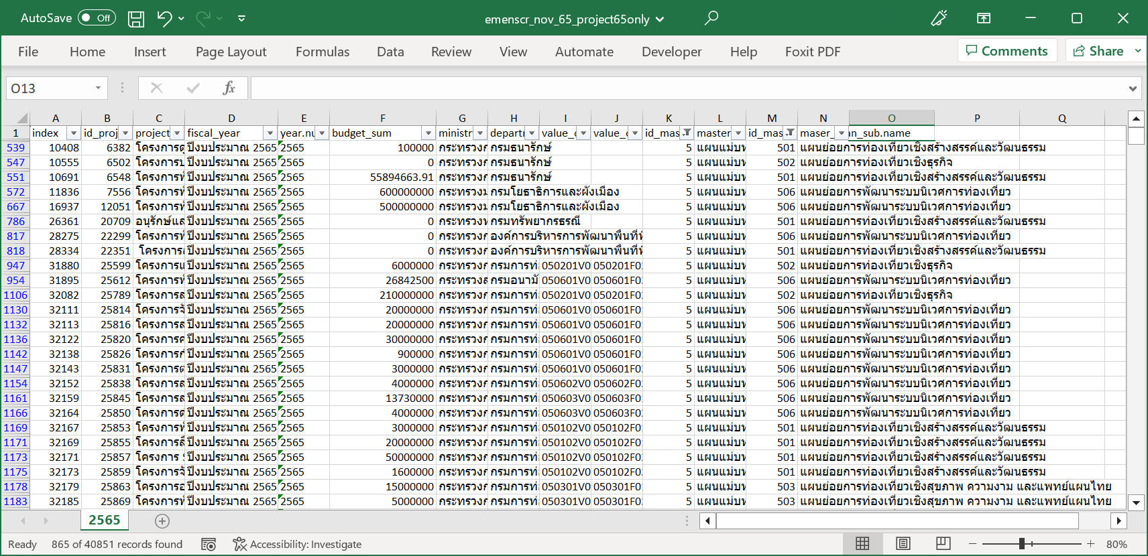
2.2 ตัวชี้วัดขับเคลื่อนการบูรณาการร่วมกัน (Joint KPIs) (ต่อ)
การจัดทำตัวชี้วัดขับเคลื่อนการบูรณาการร่วมกัน (Joint KPIs) ประจำปีงบประมาณ พ.ศ. 2567
กรอบการประเมินส่วนราชการฯ
(ร่าง) ประเด็นสำคัญ (Agenda)
1. การบริหารจัดการและอนุรักษ์ฟื้นฟูน้ำทั้งระบบ
2. การลดการปล่อยก๊าซเรือนกระจก
3. รายได้จากการท่องเที่ยว
4. รายได้ของผู้ประกอบการ SMEs และ OTOP
5. การลดปริมาณฝุ่นละออง PM2.5 และ PM10
ประเด็นการตรวจสอบ อ.ค.ต.ป. คณะต่าง ๆ
การบริหารจัดการน้ำเพื่อแก้ไขปัญหาภัยพิบัติ
การช่วยเหลือกลุ่มเปราะบางในภาวะวิกฤตให้เข้าถึงบริการภาครัฐเพื่อลดความเหลื่อมล้ำ
การท่องเที่ยวเชิงสร้างสรรค์และวัฒนธรรมอย่างยั่งยืน
การสร้างระบบนิเวศเพื่อขับเคลื่อนการเป็นรัฐบาลดิจิทัล
การเพิ่มโอกาสของผู้ประกอบการขนาดกลางและขนาดเล็กและเศรษฐกิจฐานราก
การพัฒนาระบบโครงสร้างพื้นฐาน และโลจิสติกส์
การเสริมสร้างผู้สูงอายุให้มีคุณภาพชีวิตที่ดี มีความมั่นคงในชีวิต
การบริหารจัดการสินทรัพย์จากงบประมาณในจังหวัด/กลุ่มจังหวัด
การประเมินประสิทธิผลการดำเนินงาน (Performance Base) (ร้อยละ 70)
1.1 Functional KPIs
1.2 ตัวชี้วัดขับเคลื่อน การบูรณาการร่วมกัน (Joint KPIs: JKPIs)
ใหม่
ใหม่
การประเมินศักยภาพในการดำเนินงาน (Potential Base) (ร้อยละ 30)
Value Chain 2567
2.1 การพัฒนาองค์การสู่ดิจิทัล (ร้อยละ 15)
2.2 PMQA 4.0 (ร้อยละ 15)
แผนแม่บทภายใต้ยุทธศาสตร์ชาติ 23 ประเด็น 37 เป้าหมาย
แผนแม่บทย่อย 140 เป้าหมาย
ความเชื่อมโยง
Value Chain Thailand
140 เป้าหมาย
ตัวอย่าง
ที่มาของรายชื่อหน่วยงาน
หน่วยงานตาม JKPI 66
หน่วยงานในระบบ eMENSCR (ข้อมูลโครงการปี 2565)
หน่วยงานที่เกี่ยวข้องกับประเด็นตรวจสอบของ อ.ค.ต.ป. คณะต่าง ๆ
หน่วยงานที่เชื่อมโยงกับ Value Chain Thailand ปี 2567

Slide 28
2.2 ตัวชี้วัดขับเคลื่อนการบูรณาการร่วมกัน (Joint KPIs) (ต่อ)
28

Slide 29
ประเด็นเป้าหมาย 1 : การบริหารจัดการและอนุรักษ์ฟื้นฟูน้ำทั้งระบบ

Slide 30
1
Joint KPIs 67: Agenda 1 การบริหารจัดการและอนุรักษ์ฟื้นฟูน้ำทั้งระบบ
ความเชื่อมโยงของห่วงโซ่คุณค่า (Value Chain) กับเป้าหมายแผนแม่บทฯ ประเด็น 19 การบริหารจัดการน้ำทั้งระบบ
30

Slide 31
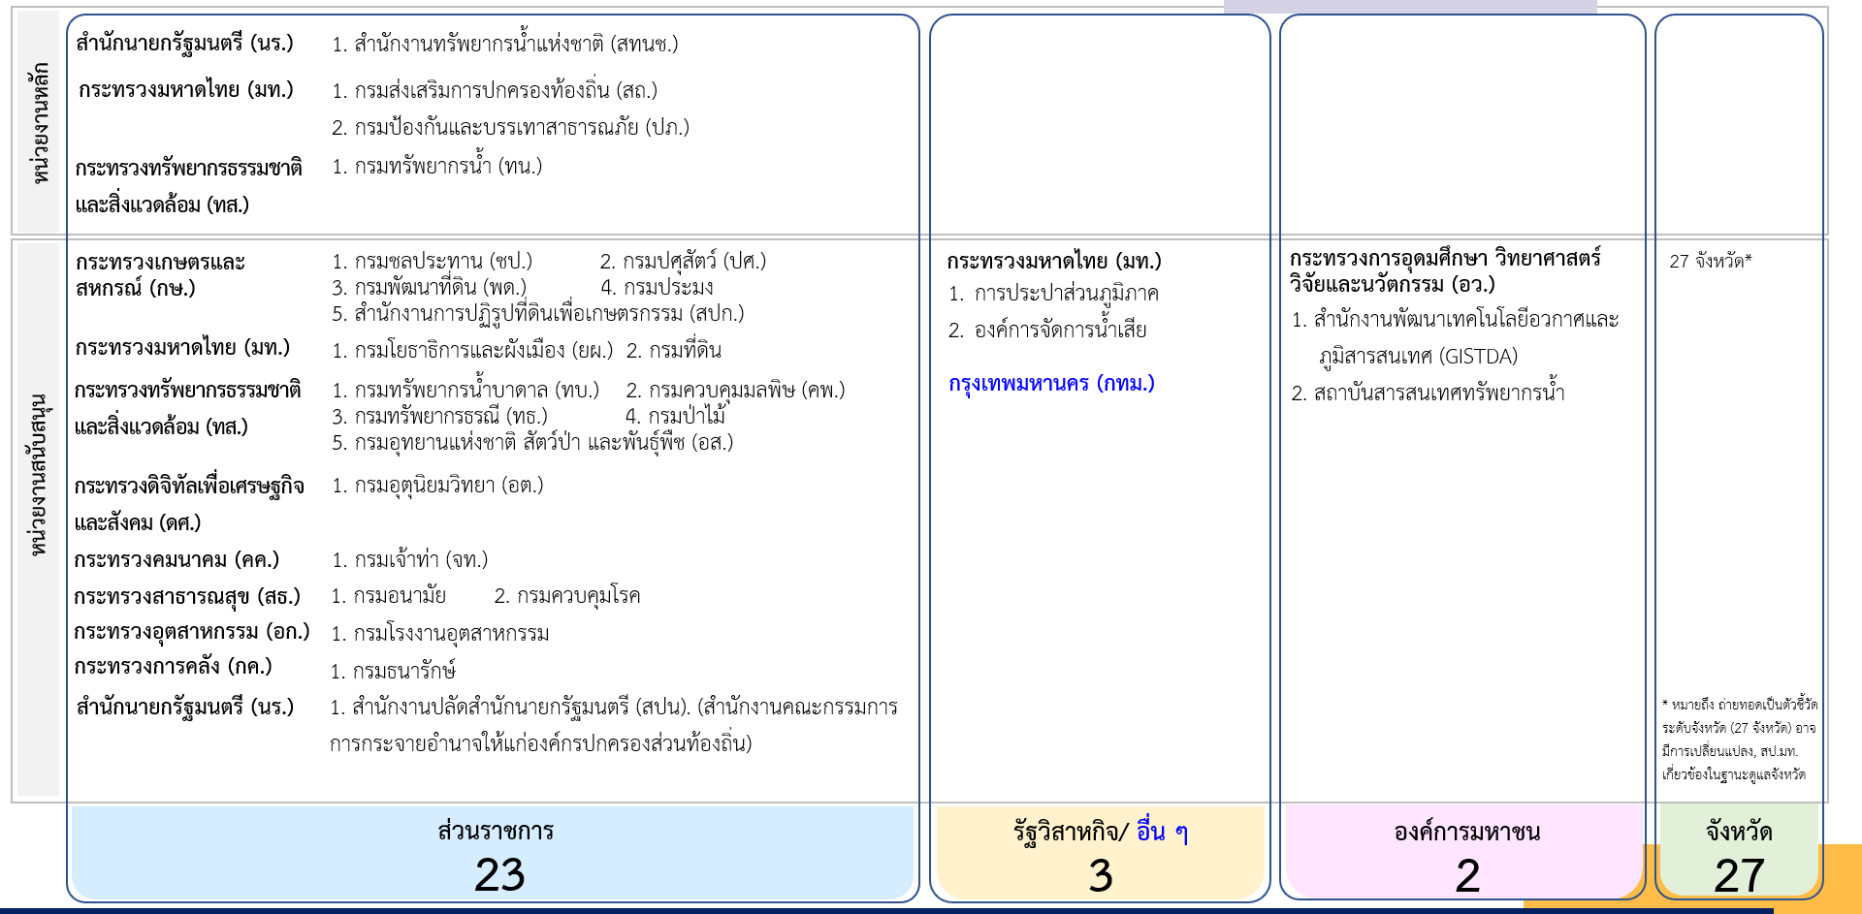
1
Joint KPIs 67: Agenda 1 การบริหารจัดการและอนุรักษ์ฟื้นฟูน้ำทั้งระบบ
สรุปหน่วยงานหลักและหน่วยงานสนับสนุน 28 หน่วยงาน 27 จังหวัด*
28 หน่วยงาน 27 จังหวัด*
(2 หน่วยงาน ยังไม่จัดส่งตัวชี้วัด)
59 ตัวชี้วัด
31

Slide 32
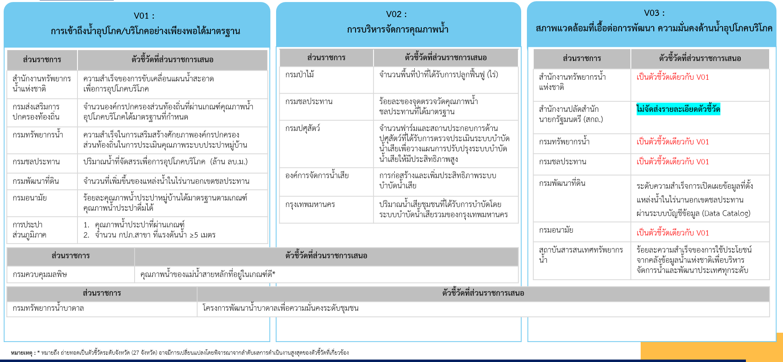
1
Joint KPIs 67: Agenda 1 การบริหารจัดการและอนุรักษ์ฟื้นฟูน้ำทั้งระบบ
ข้อมูลตัวชี้วัด Joint KPIs ปี 2567 ของแต่ละหน่วยงาน
หน่วยงานหลัก
1) สทนช. 2) สถ.
แผนแม่บทย่อย 19.1 การพัฒนาการจัดการน้ำเชิงลุ่มน้ำทั้งระบบเพื่อเพิ่มความมั่นคงด้านน้ำของประเทศ
เป้าหมาย 190101: ระดับความมั่นคงด้านน้ำอุปโภคบริโภคเพิ่มขึ้น
32

Slide 33
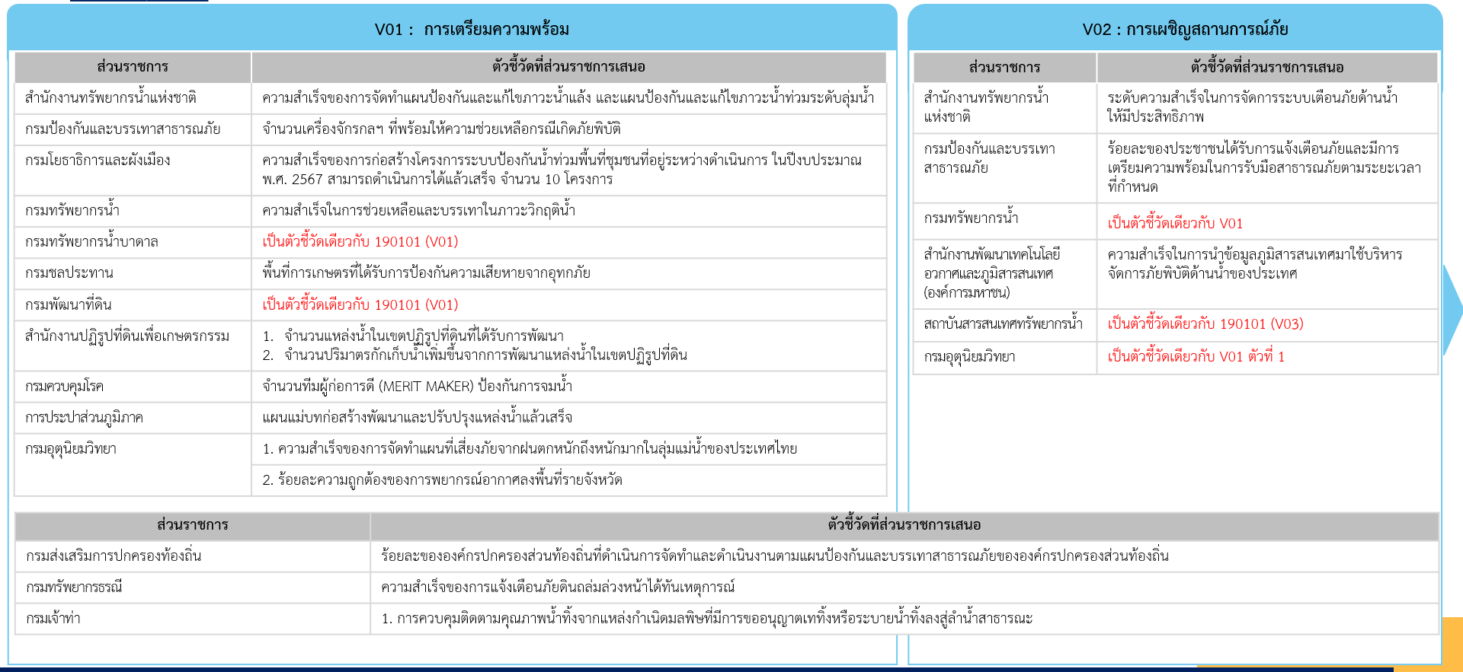
1
Joint KPIs 67: Agenda 1 การบริหารจัดการและอนุรักษ์ฟื้นฟูน้ำทั้งระบบ
ข้อมูลตัวชี้วัด Joint KPIs ปี 2567 ของแต่ละหน่วยงาน
แผนแม่บทย่อย 19.1 การพัฒนาการจัดการน้ำเชิงลุ่มน้ำทั้งระบบเพื่อเพิ่มความมั่นคงด้านน้ำของประเทศ
หน่วยงานหลัก
1) สทนช. 2) ปภ.
เป้าหมาย 190102: ระดับการรับมือกับพิบัติภัยด้านน้ำเพิ่มขึ้น
33

Slide 34
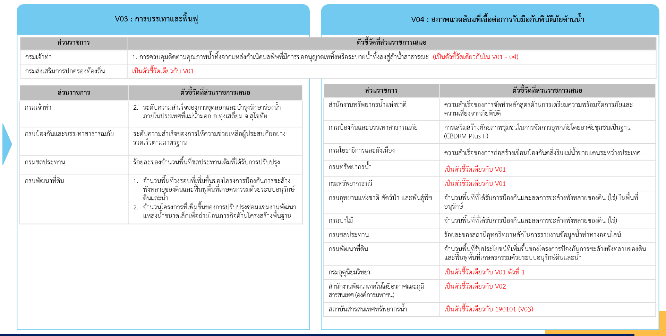
1
Joint KPIs 67: Agenda 1 การบริหารจัดการและอนุรักษ์ฟื้นฟูน้ำทั้งระบบ
34

Slide 35
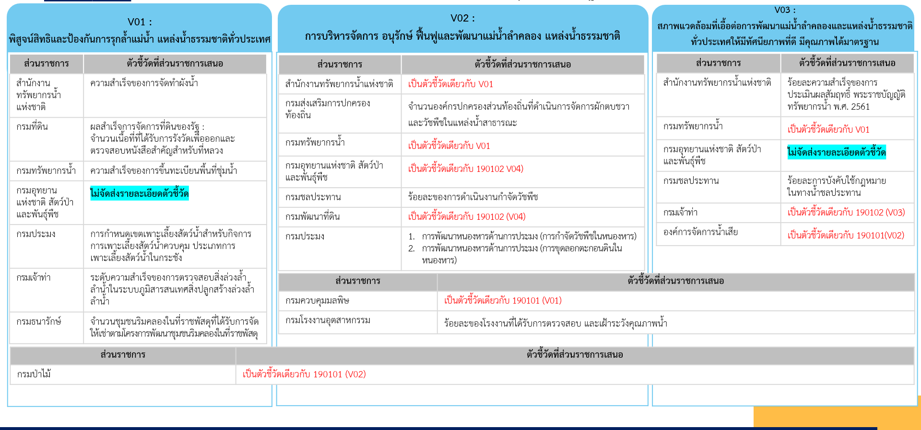
1
Joint KPIs 67: Agenda 1 การบริหารจัดการและอนุรักษ์ฟื้นฟูน้ำทั้งระบบ
ข้อมูลตัวชี้วัด Joint KPIs ปี 2567 ของแต่ละหน่วยงาน
แผนแม่บทย่อย 19.3 การอนุรักษ์และฟื้นฟูแม่น้ำลำคลองและแหล่งน้ำธรรมชาติทั่วประเทศ
หน่วยงานหลัก
1) สทนช. 2) ทน.
เป้าหมาย 190301: แม่น้ำลำคลองและแหล่งน้ำธรรมชาติทั่วประเทศมีระบบนิเวศและทัศนียภาพที่ดี มีคุณภาพได้มาตรฐานเพิ่มขึ้น
35

Slide 36
ประเด็นเป้าหมาย 2 : การลดการปล่อยก๊าซเรือนกระจก

Slide 37
2
Joint KPIs 67: Agenda 2 การลดการปล่อยก๊าซเรือนกระจก
ความเชื่อมโยงของห่วงโซ่คุณค่า (Value Chain) กับเป้าหมายแผนแม่บทฯ ประเด็น 18 การเติบโตอย่างยั่งยืน
37

Slide 38
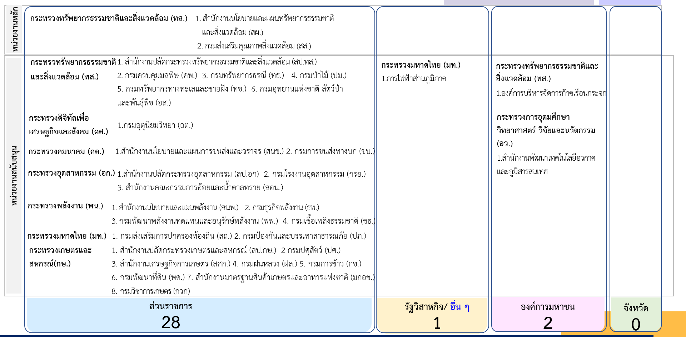
2
Joint KPIs 67: Agenda 2 การลดการปล่อยก๊าซเรือนกระจก
สรุปหน่วยงานหลักและหน่วยงานสนับสนุน
31 หน่วยงาน
34 ตัวชี้วัด
38

Slide 39
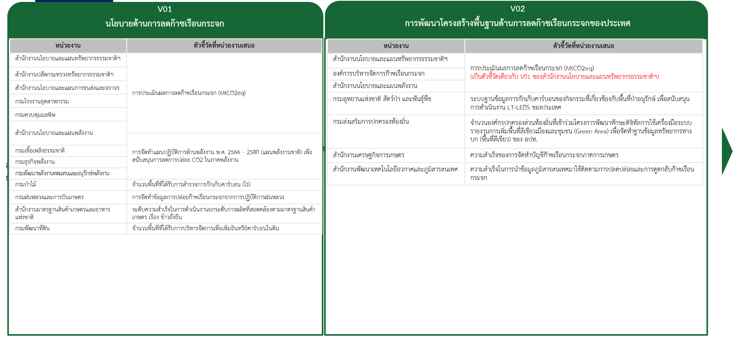
2
Joint KPIs 67: Agenda 2 การลดการปล่อยก๊าซเรือนกระจก
ข้อมูลตัวชี้วัด Joint KPIs ปี 2567 ของแต่ละหน่วยงาน
หน่วยงานหลัก
1) สถ. 2) สส.
แผนแม่บทย่อย 18.3 การสร้างการเติบโตอย่างยั่งยืนบนสังคมที่เป็นมิตรต่อสภาพภูมิอากาศ
เป้าหมาย 180301 : การปล่อยก๊าซเรือนกระจกของประเทศไทยลดลง
39

Slide 40
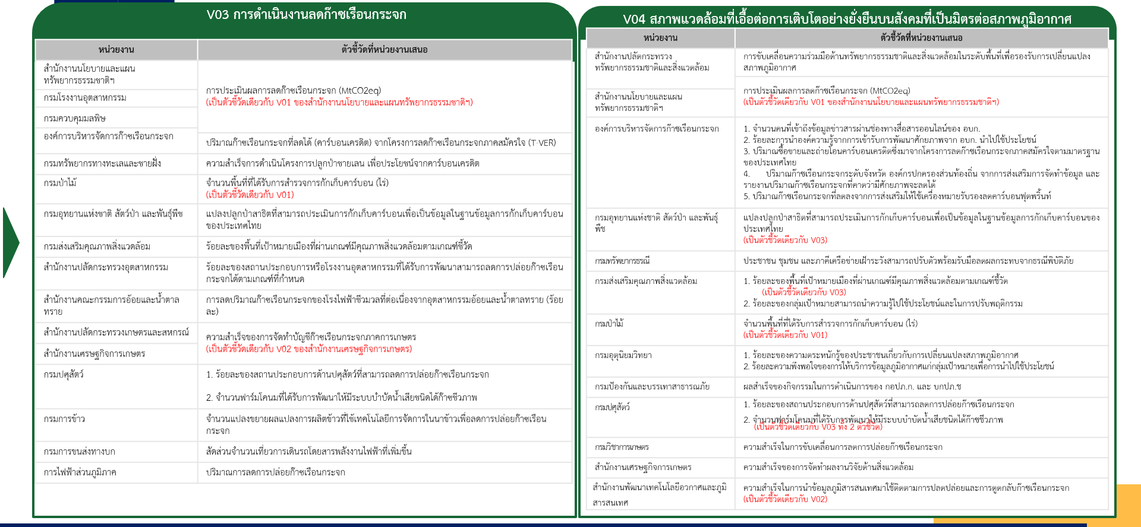
2
Joint KPIs 67: Agenda 2 การลดการปล่อยก๊าซเรือนกระจก
ข้อมูลตัวชี้วัด Joint KPIs ปี 2567 ของแต่ละหน่วยงาน
หน่วยงานหลัก
1) สถ. 2) สส.
แผนแม่บทย่อย 18.3 การสร้างการเติบโตอย่างยั่งยืนบนสังคมที่เป็นมิตรต่อสภาพภูมิอากาศ
เป้าหมาย 180301 : การปล่อยก๊าซเรือนกระจกของประเทศไทยลดลง
40

Slide 41
ประเด็นเป้าหมาย 3 : รายได้จากการท่องเที่ยว

Slide 42
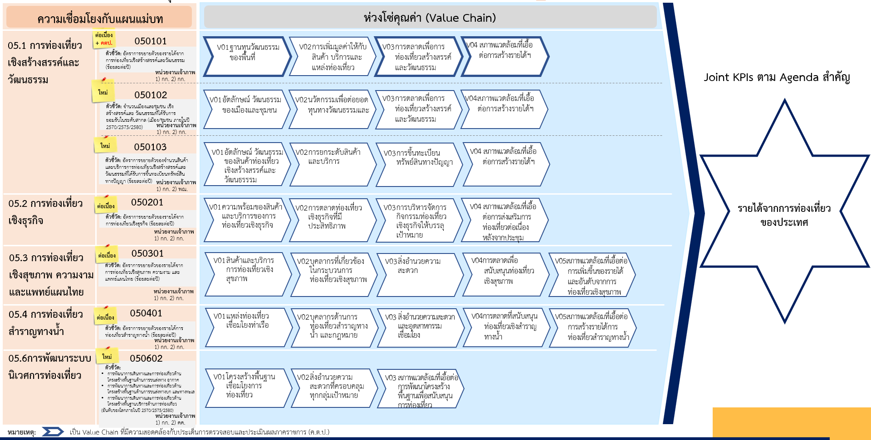
3
Joint KPIs 67: Agenda 3 รายได้จากการท่องเที่ยว
ความเชื่อมโยงของห่วงโซ่คุณค่า (Value Chain) กับเป้าหมายแผนแม่บทฯ ประเด็น 5 การท่องเที่ยว
42

Slide 43
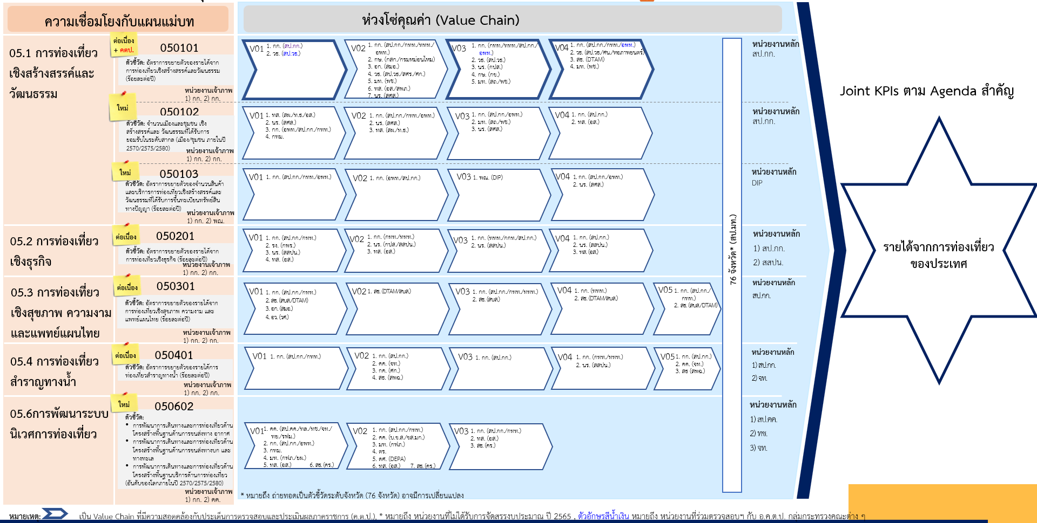
3
Joint KPIs 67: Agenda 3 รายได้จากการท่องเที่ยว
ความเชื่อมโยงของห่วงโซ่คุณค่า (Value Chain) กับเป้าหมายแผนแม่บทฯ ประเด็น 5 การท่องเที่ยว
43
Notes:
คร. =
กวพ. =
วศ. = กรมวิทยาศาสตร์บริการ

Slide 44
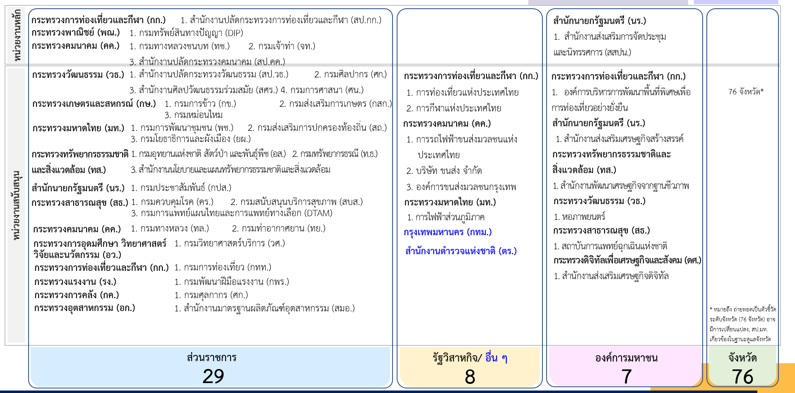
3
Joint KPIs 67: Agenda 3 รายได้จากการท่องเที่ยว
สรุปหน่วยงานหลักและหน่วยงานสนับสนุน
44 หน่วยงาน 76 จังหวัด*
48 ตัวชี้วัด
44

Slide 45
3
Joint KPIs 67: Agenda 3 รายได้จากการท่องเที่ยว
ข้อมูลตัวชี้วัด Joint KPIs ปี 2567 ของแต่ละหน่วยงาน
หน่วยงานหลัก
สป.กก.
แผนแม่บทย่อย 05.1 การท่องเที่ยวเชิงสร้างสรรค์และวัฒนธรรม
เป้าหมาย 050101: รายได้จากการท่องเที่ยวเชิงสร้างสรรค์และวัฒนธรรมเพิ่มขึ้น
45

Slide 46
3
Joint KPIs 67: Agenda 3 รายได้จากการท่องเที่ยว
ข้อมูลตัวชี้วัด Joint KPIs ปี 2567 ของแต่ละหน่วยงาน
หน่วยงานหลัก
สป.กก.
แผนแม่บทย่อย 05.1 การท่องเที่ยวเชิงสร้างสรรค์และวัฒนธรรม
เป้าหมาย 050102: เมืองและชุมชนที่มีศักยภาพด้านการท่องเที่ยวสร้างสรรค์และวัฒนธรรมเพิ่มขึ้น
46

Slide 47
3
Joint KPIs 67: Agenda 3 รายได้จากการท่องเที่ยว
ข้อมูลตัวชี้วัด Joint KPIs ปี 2567 ของแต่ละหน่วยงาน
หน่วยงานหลัก
DIP
แผนแม่บทย่อย 05.1 การท่องเที่ยวเชิงสร้างสรรค์และวัฒนธรรม
เป้าหมาย 050103: สินค้าท่องเที่ยวเชิงสร้างสรรค์และวัฒนธรรมได้รับการขึ้นทะเบียนทรัพย์สินทางปัญญาเพิ่มขึ้น
47

Slide 48
3
Joint KPIs 67: Agenda 3 รายได้จากการท่องเที่ยว
ข้อมูลตัวชี้วัด Joint KPIs ปี 2567 ของแต่ละหน่วยงาน
หน่วยงานหลัก
1) สป.กก.
2) สสปน.
แผนแม่บท 05.2 การท่องเที่ยวเชิงธุรกิจ
เป้าหมาย 050201: รายได้จากการท่องเที่ยวเชิงธุรกิจเพิ่มขึ้น
48

Slide 49
3
Joint KPIs 67: Agenda 3 รายได้จากการท่องเที่ยว
ข้อมูลตัวชี้วัด Joint KPIs ปี 2567 ของแต่ละหน่วยงาน
หน่วยงานหลัก
สป.กก.
แผนแม่บท 05.3 การท่องเที่ยวเชิงสุขภาพ ความงาม และแพทย์แผนไทย
เป้าหมาย 050301: รายได้จากการท่องเที่ยวเชิงสุขภาพ ความงาม และแพทย์แผนไทย เพิ่มขึ้น
49

Slide 50
3
Joint KPIs 67: Agenda 3 รายได้จากการท่องเที่ยว
ข้อมูลตัวชี้วัด Joint KPIs ปี 2567 ของแต่ละหน่วยงาน
หน่วยงานหลัก
1) สป.กก.
2) จท.
แผนแม่บท 05.4 การท่องเที่ยวสำราญทางน้ำ
เป้าหมาย 050401: รายได้จากการท่องเที่ยวจากการสำราญทางน้ำเพิ่มขึ้น
50

Slide 51
3
Joint KPIs 67: Agenda 3 รายได้จากการท่องเที่ยว
ข้อมูลตัวชี้วัด Joint KPIs ปี 2567 ของแต่ละหน่วยงาน
หน่วยงานหลัก
1) สป.คค.
2) ทช.
3) จท.
แผนแม่บท 05.6 การพัฒนาระบบนิเวศการท่องเที่ยว
เป้าหมาย 050602:โครงสร้างพื้นฐานเพื่อสนับสนุนการท่องเที่ยวมีคุณภาพและมาตรฐานดีขึ้น
51

Slide 52
ประเด็นเป้าหมาย 4 : รายได้ของผู้ประกอบการ SMEs และ OTOP

Slide 53
4
Joint KPIs 67: Agenda 4 รายได้ของผู้ประกอบการ SMEs และ OTOP
ความเชื่อมโยงของห่วงโซ่คุณค่า (Value Chain) กับเป้าหมายแผนแม่บทฯ ประเด็น 8 ผู้ประกอบการและวิสาหกิจขนาดกลางและขนาดย่อมยุคใหม่
และประเด็น 16 เศรษฐกิจฐานราก
53

Slide 54
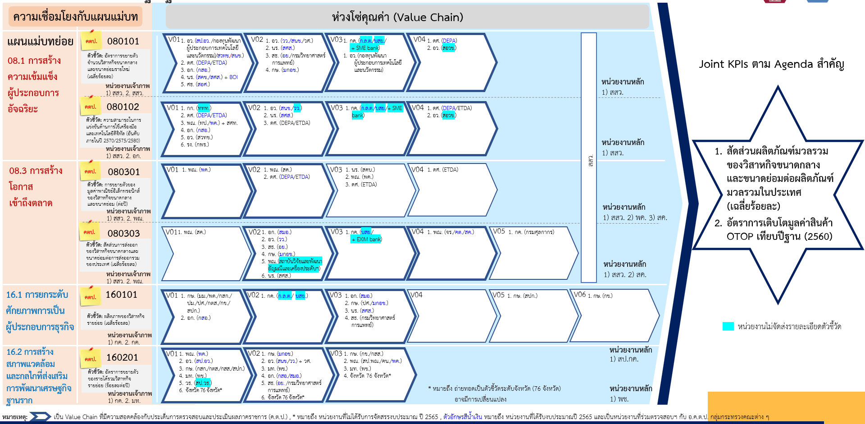
4
Joint KPIs 67: Agenda 4 รายได้ของผู้ประกอบการ SMEs และ OTOP
ความเชื่อมโยงของห่วงโซ่คุณค่า (Value Chain) กับเป้าหมายแผนแม่บทฯ ประเด็น 8 ผู้ประกอบการและวิสาหกิจขนาดกลางและขนาดย่อมยุคใหม่
และประเด็น 16 เศรษฐกิจฐานราก
54

Slide 55
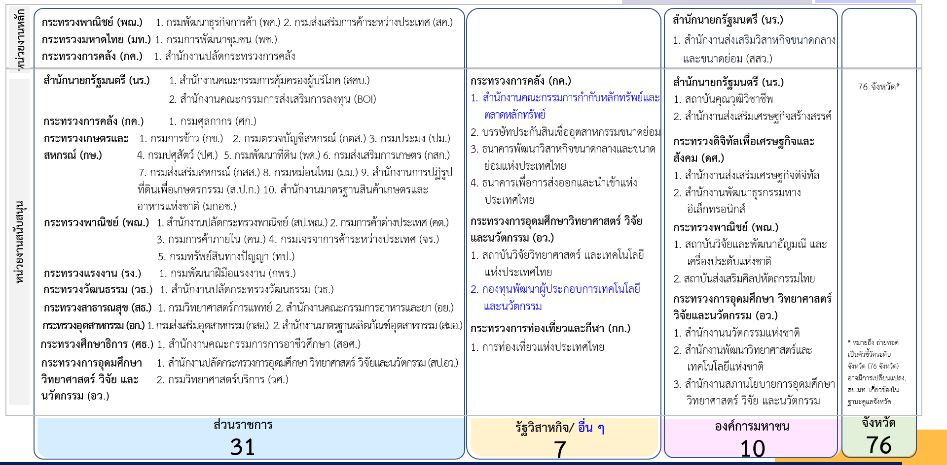
4
Joint KPIs 67: Agenda 4 รายได้ของผู้ประกอบการ SMEs และ OTOP
สรุปหน่วยงานเจ้าภาพ/หน่วยงานหลักและหน่วยงานสนับสนุน
48 หน่วยงาน 76 จังหวัด*
(8 หน่วยงาน ยังไม่จัดส่งตัวชี้วัด)
58 ตัวชี้วัด
55

Slide 56
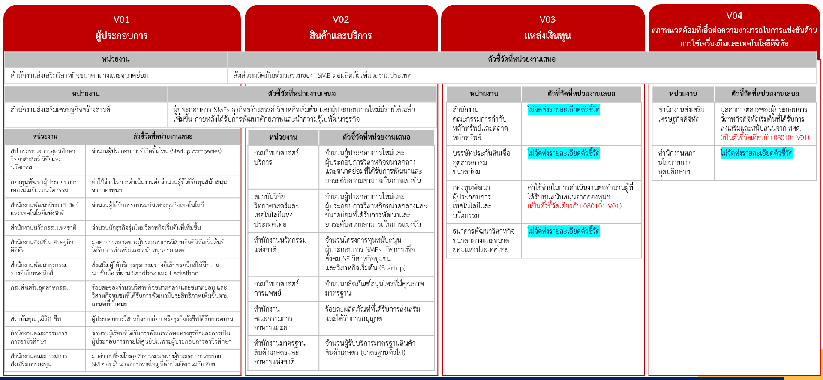
4
Joint KPIs 67: Agenda 4 รายได้ของผู้ประกอบการ SMEs และ OTOP
ข้อมูลตัวชี้วัด Joint KPIs ปี 2567 ของแต่ละหน่วยงาน
หน่วยงานหลัก
สสว.
แผนแม่บทย่อย 08.1 การสร้างความเข้มแข็งผู้ประกอบการอัจฉริยะ
เป้าหมาย 080101: วิสาหกิจขนาดกลางและขนาดย่อมรายใหม่ในประเทศไทยเพิ่มขึ้น

Slide 57
4
Joint KPIs 67: Agenda 4 รายได้ของผู้ประกอบการ SMEs และ OTOP
ข้อมูลตัวชี้วัด Joint KPIs ปี 2567 ของแต่ละหน่วยงาน
หน่วยงานหลัก
สสว.
แผนแม่บทย่อย 08.1 การสร้างความเข้มแข็งผู้ประกอบการอัจฉริยะ
เป้าหมาย 080102: ความสามารถในการแข่งขันด้านการใช้เครื่องมือ และเทคโนโลยีดิจิทัลดีขึ้น

Slide 58
4
Joint KPIs 67: Agenda 4 รายได้ของผู้ประกอบการ SMEs และ OTOP
ข้อมูลตัวชี้วัด Joint KPIs ปี 2567 ของแต่ละหน่วยงาน
หน่วยงานหลัก
1) สสว. 2) พค. 3) สค.
แผนแม่บทย่อย 08.3 การสร้างโอกาสเข้าถึงตลาด
เป้าหมาย 080301: มูลค่าพาณิชย์อิเล็กทรอนิสก์ของวิสาหกิจขนาดกลางและขนาดย่อมเพิ่มขึ้น

Slide 59
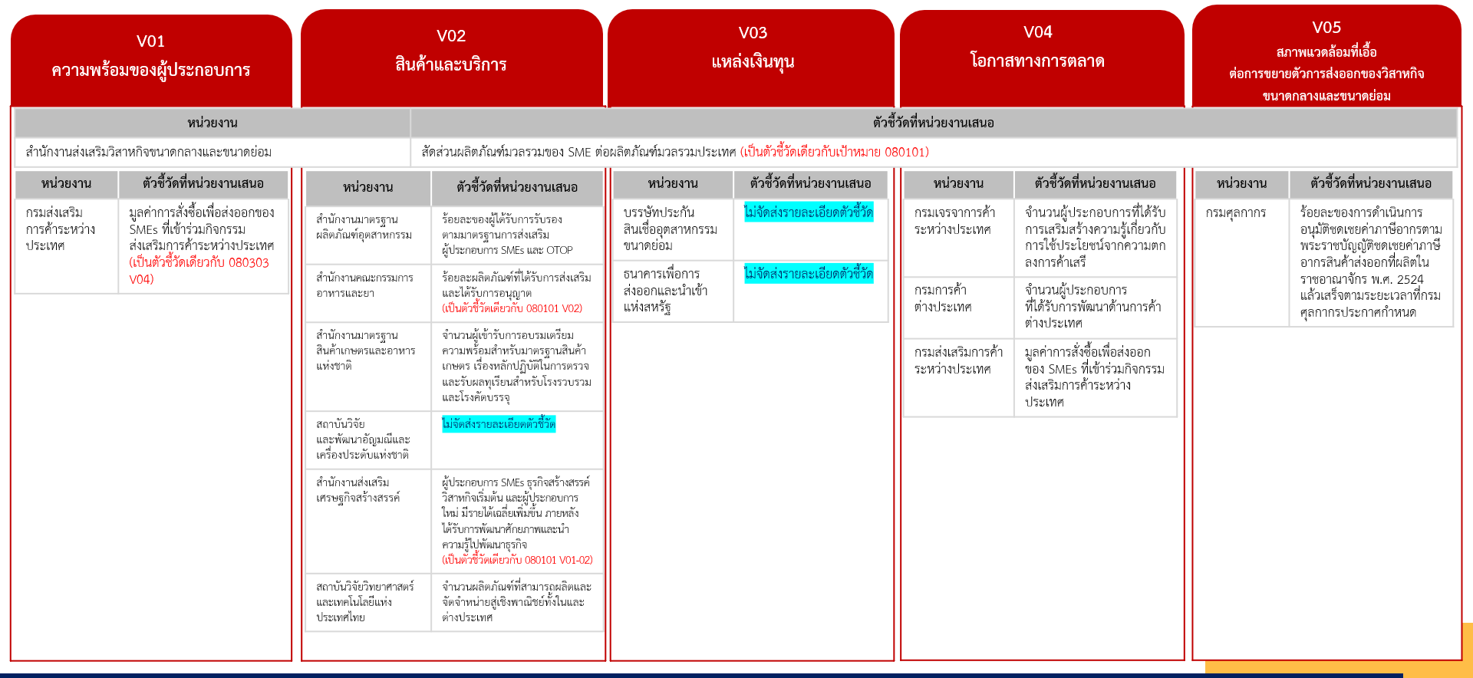
4
Joint KPIs 67: Agenda 4 รายได้ของผู้ประกอบการ SMEs และ OTOP
ข้อมูลตัวชี้วัด Joint KPIs ปี 2567 ของแต่ละหน่วยงาน
แผนแม่บทย่อย 08.3 การสร้างโอกาสเข้าถึงตลาด
หน่วยงานหลัก
1) สสว. 2) สค.
เป้าหมาย 080303: การขยายตัวการส่งออกของวิสาหกิจขนาดกลางและขนาดย่อมเพิ่มขึ้น

Slide 60
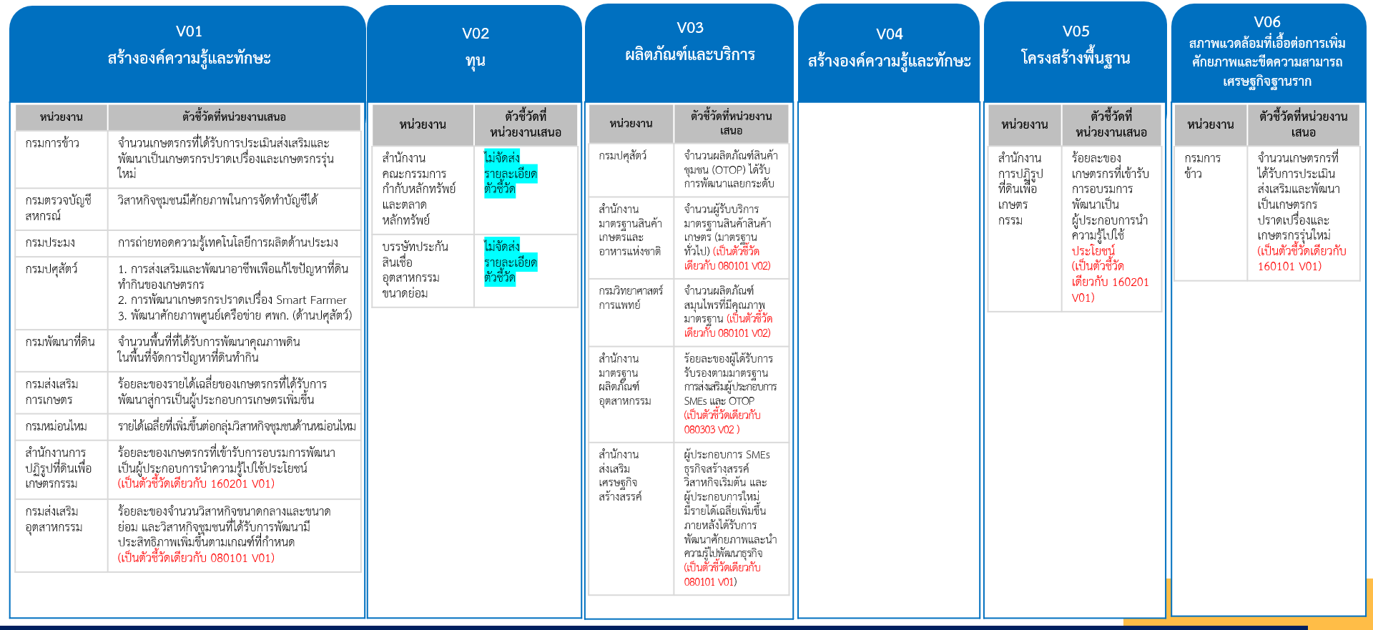
4
Joint KPIs 67: Agenda 4 รายได้ของผู้ประกอบการ SMEs และ OTOP
ข้อมูลตัวชี้วัด Joint KPIs ปี 2567 ของแต่ละหน่วยงาน
หน่วยงานหลัก
สป.กค.
แผนแม่บทย่อย 16.1 การยกระดับศักยภาพการเป็นผู้ประกอบการธุรกิจ
เป้าหมาย 160101: ศักยภาพและขีดความสามารถของเศรษฐกิจฐานรากเพิ่มขึ้น

Slide 61
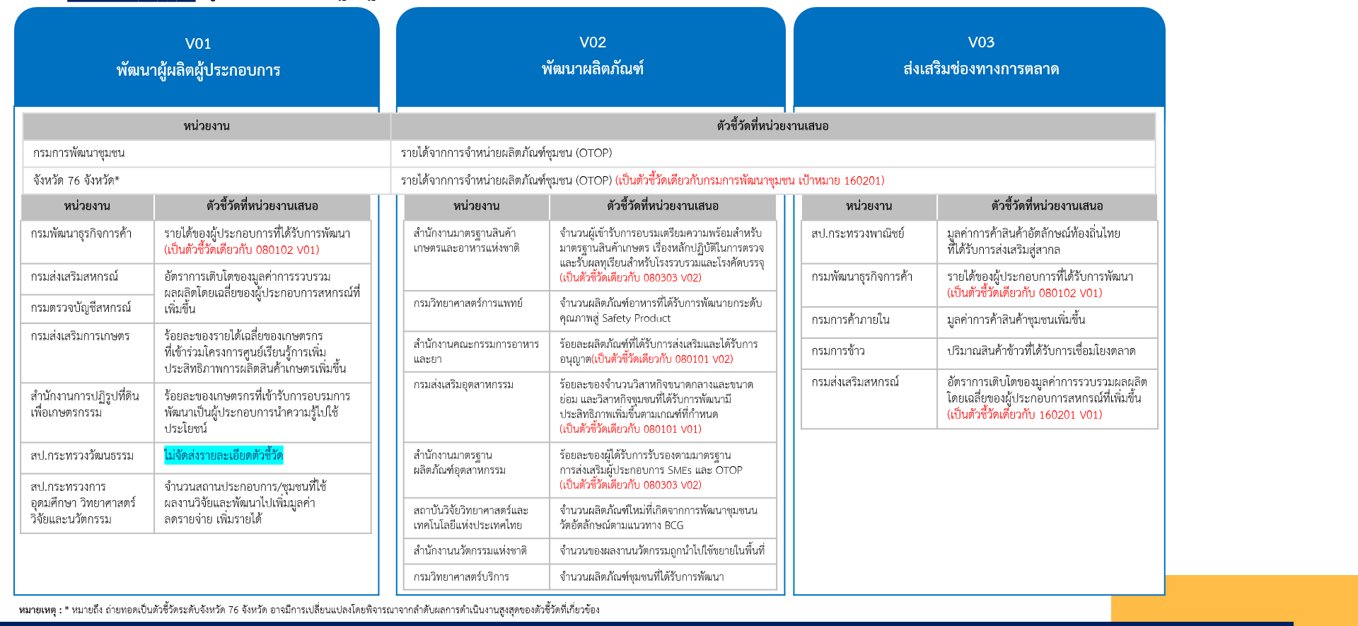
4
Joint KPIs 67: Agenda 4 รายได้ของผู้ประกอบการ SMEs และ OTOP
ข้อมูลตัวชี้วัด Joint KPIs ปี 2567 ของแต่ละหน่วยงาน
หน่วยงานหลัก
พช.
แผนแม่บทย่อย 16.2 การสร้างสภาพแวดล้อมและกลไกที่ส่งเสริมการพัฒนาเศรษฐกิจฐานราก
เป้าหมาย 160201: ผู้ประกอบการเศรษฐกิจฐานรากมีรายได้เพิ่มขึ้นอย่างต่อเนื่อง

Slide 62
ประเด็นเป้าหมาย 5: การลดปริมาณฝุ่นละออง PM2.5 และ PM10

Slide 63
5
Joint KPIs 67: Agenda 5 การลดปริมาณฝุ่นละออง PM2.5 และ PM10
ความเชื่อมโยงของห่วงโซ่คุณค่า (Value Chain) กับเป้าหมายแผนแม่บทฯ ประเด็น 18 การเติบโตอย่างยั่งยืน
63

Slide 64
5
Joint KPIs 67: Agenda 5 การลดปริมาณฝุ่นละออง PM2.5 และ PM10
29 หน่วยงาน 17 จังหวัด*
(4 หน่วยงาน ยังไม่จัดส่งตัวชี้วัด)
สรุปหน่วยงานหลักและหน่วยงานสนับสนุน
18 ตัวชี้วัด
64

Slide 65
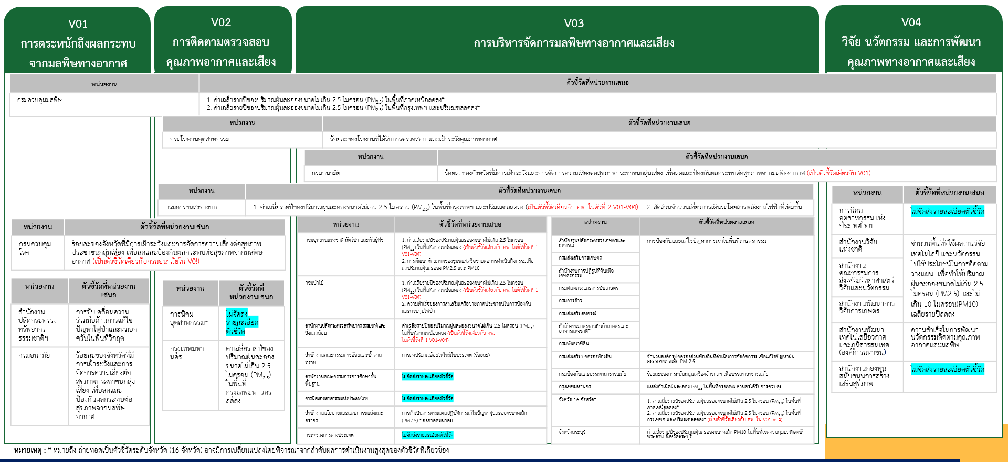
5
Joint KPIs 67: Agenda 5 การลดปริมาณฝุ่นละออง PM2.5 และ PM10
ข้อมูลตัวชี้วัด Joint KPIs ปี 2567 ของแต่ละหน่วยงาน
หน่วยงานหลัก
คพ.
แผนแม่บทย่อย 18.4 การจัดการอากาศ เสียง และความสั่นสะเทือนอยู่ระดับมาตรฐานของประเทศไทย
เป้าหมาย 180402 : คุณภาพอากาศ เสียง และความสั่นสะเทือนอยู่ระดับมาตรฐานของประเทศไทย
65

Slide 66
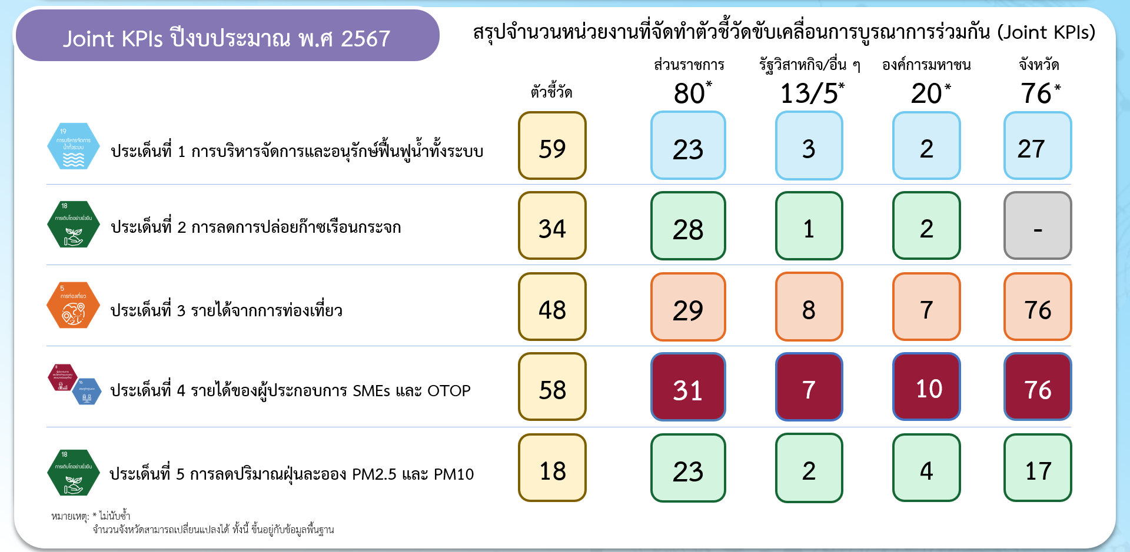
2.2 ตัวชี้วัดขับเคลื่อนการบูรณาการร่วมกัน (Joint KPIs) (ต่อ)

Slide 67
2.2 ตัวชี้วัดขับเคลื่อนการบูรณาการร่วมกัน (Joint KPIs) (ต่อ)
https://shorturl.at/BGJU5
รายละเอียด ตัวชี้วัดขับเคลื่อนการบูรณาการร่วมกัน (Joint KPIs) ประจำปีงบประมาณ พ.ศ. 2567

Slide 68
3
องค์ประกอบที่ 2
การประเมินศักยภาพในการดำเนินงาน (Potential Base) (ร้อยละ 30)
3.1 การพัฒนาองค์การสู่ดิจิทัล (ร้อยละ 20)
การสร้างนวัตกรรมในการปรับปรุงกระบวนงานหรือการให้บริการ (e-Service)
การพัฒนาระบบข้อมูลให้เป็นดิจิทัล (Digitize Data) ทั้งข้อมูลที่ใช้ภายในหน่วยงาน และข้อมูลที่จะเผยแพร่สู่หน่วยงานภายนอก/ สาธารณะ เพื่อนำไปสู่การเปิดเผยข้อมูลภาครัฐ (Open Data)
การปรับเปลี่ยนหน่วยงานไปสู่ความเป็นดิจิทัล (Digital Transformation)
3.2 การประเมินสถานะของหน่วยงานในการเป็นระบบราชการ 4.0 (PMQA 4.0) (ร้อยละ 10)
สำนักงาน ก.พ.ร. จะจัดประชุมชี้แจงเกณฑ์การประเมินของตัวชี้วัดในองค์ประกอบที่ 2 อีกครั้ง ประมาณเดือนสิงหาคม 2566

Slide 69
4
แนวทางการกำหนดตัวชี้วัดตามมาตรการปรับปรุงประสิทธิภาพ ในการปฏิบัติราชการ ประจำปีงบประมาณ พ.ศ. 2567

Slide 70
4. แนวทางการกำหนดตัวชี้วัดตามมาตรการปรับปรุงฯ ประจำปีงบประมาณ พ.ศ. 2567
Joint KPIs
Strategic KPIs : กระทรวงศึกษาธิการ
ตัวอย่าง
แผนแม่บทภายใต้ยุทธศาสตร์ชาติ
แผนพัฒนาเศรษฐกิจ
และสังคมแห่งชาติ ฉบับที่ 13
1. ความสามารถในการแข่งขันการพัฒนาทุนมนุษย์ด้านทักษะ (Skill) แรงงานในอนาคต (Future Workforce) (คะแนน)
2. ความสามารถในการแข่งขันของประเทศด้านการศึกษา (อันดับ)
3. สัดส่วนเด็กนักเรียนชั้นประถมศึกษาปีที่ 3 ถึงมัธยมศึกษาปีที่ 6 ที่ได้รับการส่งต่อการพัฒนาตามศักยภาพหรือพหุปัญญา ต่อเด็กนักเรียนชั้นประถมศึกษาปีที่ 3 ถึงมัธยมศึกษาปีที่ 6 ทั้งหมด (ร้อยละ)
4. ดัชนีการพัฒนาครูและบุคลากรทางการศึกษาให้มีคุณภาพ (คะแนน)
5. สัดส่วนเด็กนักเรียนชั้นประถมศึกษาปีที่ 3 ถึงมัธยมศึกษาปีที่ 6 ที่มีข้อมูลการส่งเสริมการพัฒนาศักยภาพตามพหุปัญญารายบุคคล ต่อเด็กนักเรียนชั้นประถมศึกษาปีที่ 3 ถึงมัธยมศึกษาปีที่ 6 ทั้งหมด (ร้อยละ)
6. ร้อยละของนักเรียนที่มีสมรรถนะจากการประเมินโปรแกรมประเมินสมรรถนะนักเรียนมาตรฐานสากลไม่ถึงระดับพื้นฐานของทั้ง 3 วิชาในแต่ละกลุ่มโรงเรียน
สำนักงาน…………………………….
การประเมินประสิทธิผลการดำเนินงาน (Performance Base) (ร้อยละ 70)
หลักการกำหนดตัวชี้วัด การประเมินประสิทธิผลการดำเนินงาน
1.1 ตัวชี้วัดตามภารกิจ (Functional KPIs)
กำหนด Functional KPIs ได้ 3 ลักษณะ
ตัวชี้วัดเชิงยุทธศาสตร์สำคัญ (Strategic KPIs) ในกรณีเป็นภารกิจหลักของกรม หรือเป็นเจ้าภาพหลัก
ตัวชี้วัดทดแทน (Proxy KPIs) ในกรณีที่ไม่สามารถวัดด้วย Strategic KPIs โดยต้องระบุความเชื่อมโยงกับ Strategic KPIs ให้ชัดเจน ซึ่งอาจจะกำหนดตัวชี้วัดจากแผนระดับ 3 เช่น แผนงานบูรณาการด้านต่าง ๆ เอกสารงบประมาณ หรือตัวชี้วัดที่เป็นภารกิจหลักของกรม เป็นต้น
ตัวชี้วัดที่ไม่เชื่อมโยงกับ Strategic KPIs (ถ้ามี)
1. ตัวชี้วัด ……………Strategic KPIs………………… | ร้อยละ XX
2. ตัวชี้วัด ……………Strategic KPIs………………… | ร้อยละ XX
3. ตัวชี้วัด ……………Strategic KPIs………………… | ร้อยละ XX
4. ตัวชี้วัด: .................. Proxy KPIs............................... | ร้อยละ XX
5. ตัวชี้วัดที่ไม่เชื่อมโยง Strategic KPIs............................... | ร้อยละ XX
Joint KPIs
1.2 ตัวชี้วัดขับเคลื่อนการบูรณาการร่วมกัน (Joint KPIs)
รายได้ของผู้ประกอบการ SMEs และ OTOP
การลดฝุ่นละออง
PM2.5 และ PM10
1. ………………………………………………………. | ร้อยละ XX
2. .............................................................. | ร้อยละ XX
จำนวนผู้เรียนที่ได้รับการพัฒนาทักษะทางธุรกิจและการเป็นผู้ประกอบการภายใต้ศูนย์บ่มเพาะผู้ประกอบการอาชีวศึกษา
ร้อยละของสถานศึกษาที่ดำเนินการตามมาตรการป้องกัน แก้ไขปัญหาฝุ่นละอองขนาดเล็ก (PM2.5)
การประเมินศักยภาพในการดำเนินงาน (Potential Base) (ร้อยละ 30)
2.1 การพัฒนาองค์การสู่ดิจิทัล | ร้อยละ 20
2.2 การประเมินสถานะของหน่วยงานในการเป็นระบบราชการ 4.0 (PMQA 4.0) | ร้อยละ 10
70

Slide 71
(ร่าง) Strategic KPIs 2567: กระทรวงศึกษาธิการ
ตัวอย่าง
กระทรวงศึกษาธิการ
แผนแม่บทภายใต้ยุทธศาสตร์ชาติ
1. ความสามารถในการแข่งขันการพัฒนาทุนมนุษย์ด้านทักษะ (Skill) แรงงานในอนาคต (Future Workforce) (คะแนน) | เป้าหมาย: ไม่น้อยกว่า 64
2. ความสามารถในการแข่งขันของประเทศด้านการศึกษา (อันดับ) | เป้าหมาย: อยู่ในอันดับที่ 49
3. สัดส่วนเด็กนักเรียนชั้นประถมศึกษาปีที่ 3 ถึงมัธยมศึกษาปีที่ 6 ที่ได้รับการส่งต่อการพัฒนา ตามศักยภาพหรือพหุปัญญา ต่อเด็กนักเรียนชั้นประถมศึกษาปีที่ 3 ถึงมัธยมศึกษาปีที่ 6 ทั้งหมด (ร้อยละ) | เป้าหมาย: ร้อยละ 55
4. ดัชนีการพัฒนาครูและบุคลากรทางการศึกษาให้มีคุณภาพ (คะแนน) | เป้าหมาย: ไม่น้อยกว่าร้อยละ 57
5. สัดส่วนเด็กนักเรียนชั้นประถมศึกษาปีที่ 3 ถึงมัธยมศึกษาปีที่ 6 ที่มีข้อมูลการส่งเสริมการพัฒนา ศักยภาพตามพหุปัญญารายบุคคล ต่อเด็กนักเรียนชั้นประถมศึกษาปีที่ 3 ถึงมัธยมศึกษาปีที่ 6 ทั้งหมด (ร้อยละ) | เป้าหมาย: ไม่ต่ำกว่าร้อยละ 35
สป.ศธ. สกศ. สพฐ. สอศ.
แผนพัฒนาเศรษฐกิจและสังคมแห่งชาติ ฉบับที่ 13
6. ร้อยละของนักเรียนที่มีสมรรถนะจากการประเมินโปรแกรมประเมินสมรรถนะนักเรียนมาตรฐานสากล ไม่ถึงระดับพื้นฐานของทั้ง 3 วิชาในแต่ละกลุ่มโรงเรียน | เป้าหมาย 5 ปี: ลดลง ร้อยละ 8 เมื่อสิ้นสุดแผนฯ
สป.ศธ. สกศ. สพฐ. สอศ.
ตัวชี้วัดจากการปรับปรุงโครงสร้างการแบ่งส่วนราชการ
- ไม่มี -
อื่น ๆ
- ไม่มี -
จำนวน 6 ตัวชี้วัด
(ตัวชี้วัดต่อเนื่อง 2 ตัวชี้วัด ตัวชี้วัดใหม่ 4 ตัวชี้วัด)
หมายเหตุ: ตัวอักษรสีดำ หมายถึง ตัวชี้วัดเดิม, ตัวอักษรสีแดง หมายถึง ตัวชี้วัดที่กำหนดครั้งแรกในปี 2567, * หมายถึง เป้าหมายที่ไม่ได้กำหนดจากยุทธศาสตร์จัดสรรฯ , n/a หมายถึง ไม่มีข้อมูล,
ตัวชี้วัดเดิมที่ถ่ายทอดไปยังตัวชี้วัดมาตรการปรับปรุงฯ ปี 2566 ด้วยตัวเดียวกัน,
ตัวชี้วัดเดิมที่ถ่ายทอดไปยังตัวชี้วัดมาตรการปรับปรุงฯ ปี 2566 ด้วยตัวชี้วัดทดแทน (Proxy)

Slide 72
4. แนวทางการกำหนดตัวชี้วัดตามมาตรการปรับปรุงฯ ประจำปีงบประมาณ พ.ศ. 2567 (ต่อ)
Joint KPIs
Strategic KPIs : กระทรวงศึกษาธิการ
ตัวอย่าง
แผนแม่บทภายใต้ยุทธศาสตร์ชาติ
แผนพัฒนาเศรษฐกิจ
และสังคมแห่งชาติ ฉบับที่ 13
1. ความสามารถในการแข่งขันการพัฒนาทุนมนุษย์ด้านทักษะ (Skill) แรงงานในอนาคต (Future Workforce) (คะแนน)
2. ความสามารถในการแข่งขันของประเทศด้านการศึกษา (อันดับ)
3. สัดส่วนเด็กนักเรียนชั้นประถมศึกษาปีที่ 3 ถึงมัธยมศึกษาปีที่ 6 ที่ได้รับการส่งต่อการพัฒนาตามศักยภาพหรือพหุปัญญา ต่อเด็กนักเรียนชั้นประถมศึกษาปีที่ 3 ถึงมัธยมศึกษาปีที่ 6 ทั้งหมด (ร้อยละ)
4. ดัชนีการพัฒนาครูและบุคลากรทางการศึกษาให้มีคุณภาพ (คะแนน)
5. สัดส่วนเด็กนักเรียนชั้นประถมศึกษาปีที่ 3 ถึงมัธยมศึกษาปีที่ 6 ที่มีข้อมูลการส่งเสริมการพัฒนาศักยภาพตามพหุปัญญารายบุคคล ต่อเด็กนักเรียนชั้นประถมศึกษาปีที่ 3 ถึงมัธยมศึกษาปีที่ 6 ทั้งหมด (ร้อยละ)
6. ร้อยละของนักเรียนที่มีสมรรถนะจากการประเมินโปรแกรมประเมินสมรรถนะนักเรียนมาตรฐานสากลไม่ถึงระดับพื้นฐานของทั้ง 3 วิชาในแต่ละกลุ่มโรงเรียน
สำนักงานปลัดกระทรวงศึกษาธิการ
การประเมินประสิทธิผลการดำเนินงาน (Performance Base) (ร้อยละ 70)
1.1 ตัวชี้วัดตามภารกิจ (Functional KPIs)
1. ความสามารถในการแข่งขันการพัฒนาทุนมนุษย์ด้านทักษะ (Skill) แรงงานในอนาคต (Future Workforce) (คะแนน) | ร้อยละ XX
2. ความสามารถในการแข่งขันของประเทศด้านการศึกษา (อันดับ) | ร้อยละ XX
3. สมรรถนะนักเรียนไทยตามมาตรฐานสากล (PISA) | ร้อยละ XX
4. สัดส่วนประชากรนอกระบบการศึกษาวัยเรียน ระดับการศึกษาภาคบังคับ (ป.1-ม.3) อายุ 6-14 ปี | ร้อยละ XX
5. อัตราการเข้าเรียนสุทธิระดับมัธยมศึกษาตอนต้น | ร้อยละ XX
1.2 ตัวชี้วัดขับเคลื่อนการบูรณาการร่วมกัน (Joint KPIs)
Joint KPIs
ไม่มี
การประเมินศักยภาพในการดำเนินงาน (Potential Base) (ร้อยละ 30)
2.1 การพัฒนาองค์การสู่ดิจิทัล | ร้อยละ 20
2.2 การประเมินสถานะของหน่วยงานในการเป็นระบบราชการ 4.0 (PMQA 4.0) | ร้อยละ 10
72

Slide 73
4. แนวทางการกำหนดตัวชี้วัดตามมาตรการปรับปรุงฯ ประจำปีงบประมาณ พ.ศ. 2567 (ต่อ)
Joint KPIs
Strategic KPIs : กระทรวงศึกษาธิการ
ตัวอย่าง
แผนแม่บทภายใต้ยุทธศาสตร์ชาติ
แผนพัฒนาเศรษฐกิจ
และสังคมแห่งชาติ ฉบับที่ 13
1. ความสามารถในการแข่งขันการพัฒนาทุนมนุษย์ด้านทักษะ (Skill) แรงงานในอนาคต (Future Workforce) (คะแนน)
2. ความสามารถในการแข่งขันของประเทศด้านการศึกษา (อันดับ)
3. สัดส่วนเด็กนักเรียนชั้นประถมศึกษาปีที่ 3 ถึงมัธยมศึกษาปีที่ 6 ที่ได้รับการส่งต่อการพัฒนาตามศักยภาพหรือพหุปัญญา ต่อเด็กนักเรียนชั้นประถมศึกษาปีที่ 3 ถึงมัธยมศึกษาปีที่ 6 ทั้งหมด (ร้อยละ)
4. ดัชนีการพัฒนาครูและบุคลากรทางการศึกษาให้มีคุณภาพ (คะแนน)
5. สัดส่วนเด็กนักเรียนชั้นประถมศึกษาปีที่ 3 ถึงมัธยมศึกษาปีที่ 6 ที่มีข้อมูลการส่งเสริมการพัฒนาศักยภาพตามพหุปัญญารายบุคคล ต่อเด็กนักเรียนชั้นประถมศึกษาปีที่ 3 ถึงมัธยมศึกษาปีที่ 6 ทั้งหมด (ร้อยละ)
6. ร้อยละของนักเรียนที่มีสมรรถนะจากการประเมินโปรแกรมประเมินสมรรถนะนักเรียนมาตรฐานสากลไม่ถึงระดับพื้นฐานของทั้ง 3 วิชาในแต่ละกลุ่มโรงเรียน
สำนักงานเลขาธิการสภาการศึกษา
การประเมินประสิทธิผลการดำเนินงาน (Performance Base) (ร้อยละ 70)
1.1 ตัวชี้วัดตามภารกิจ (Functional KPIs)
1. ความสามารถในการแข่งขันการพัฒนาทุนมนุษย์ด้านทักษะ (Skill) แรงงานในอนาคต (Future Workforce) (คะแนน) | ร้อยละ XX
2. ความสามารถในการแข่งขันของประเทศด้านการศึกษา (อันดับ) | ร้อยละ XX
3. สมรรถนะนักเรียนไทยตามมาตรฐานสากล (PISA) | ร้อยละ XX
4. ความสำเร็จของการขับเคลื่อนมาตรฐานการศึกษาของชาติสู่การปฏิบัติตามแผนการขับเคลื่อนมาตรฐานการศึกษาของชาติสู่การปฏิบัติ พ.ศ. 2566 – 2567 | ร้อยละ XX
Joint KPIs
1.2 ตัวชี้วัดขับเคลื่อนการบูรณาการร่วมกัน (Joint KPIs)
ไม่มี
การประเมินศักยภาพในการดำเนินงาน (Potential Base) (ร้อยละ 30)
2.1 การพัฒนาองค์การสู่ดิจิทัล | ร้อยละ 20
2.2 การประเมินสถานะของหน่วยงานในการเป็นระบบราชการ 4.0 (PMQA 4.0) | ร้อยละ 10
73

Slide 74
4. แนวทางการกำหนดตัวชี้วัดตามมาตรการปรับปรุงฯ ประจำปีงบประมาณ พ.ศ. 2567 (ต่อ)
Joint KPIs
Strategic KPIs : กระทรวงศึกษาธิการ
ตัวอย่าง
แผนแม่บทภายใต้ยุทธศาสตร์ชาติ
แผนพัฒนาเศรษฐกิจ
และสังคมแห่งชาติ ฉบับที่ 13
1. ความสามารถในการแข่งขันการพัฒนาทุนมนุษย์ด้านทักษะ (Skill) แรงงานในอนาคต (Future Workforce) (คะแนน)
2. ความสามารถในการแข่งขันของประเทศด้านการศึกษา (อันดับ)
3. สัดส่วนเด็กนักเรียนชั้นประถมศึกษาปีที่ 3 ถึงมัธยมศึกษาปีที่ 6 ที่ได้รับการส่งต่อการพัฒนาตามศักยภาพหรือพหุปัญญา ต่อเด็กนักเรียนชั้นประถมศึกษาปีที่ 3 ถึงมัธยมศึกษาปีที่ 6 ทั้งหมด (ร้อยละ)
4. ดัชนีการพัฒนาครูและบุคลากรทางการศึกษาให้มีคุณภาพ (คะแนน)
5. สัดส่วนเด็กนักเรียนชั้นประถมศึกษาปีที่ 3 ถึงมัธยมศึกษาปีที่ 6 ที่มีข้อมูลการส่งเสริมการพัฒนาศักยภาพตามพหุปัญญารายบุคคล ต่อเด็กนักเรียนชั้นประถมศึกษาปีที่ 3 ถึงมัธยมศึกษาปีที่ 6 ทั้งหมด (ร้อยละ)
6. ร้อยละของนักเรียนที่มีสมรรถนะจากการประเมินโปรแกรมประเมินสมรรถนะนักเรียนมาตรฐานสากลไม่ถึงระดับพื้นฐานของทั้ง 3 วิชาในแต่ละกลุ่มโรงเรียน
สำนักงานคณะกรรมการการศึกษาขั้นพื้นฐาน
การประเมินประสิทธิผลการดำเนินงาน (Performance Base) (ร้อยละ 70)
1.1 ตัวชี้วัดตามภารกิจ (Functional KPIs)
1. ความสามารถในการแข่งขันการพัฒนาทุนมนุษย์ด้านทักษะ (Skill) แรงงานในอนาคต (Future Workforce) (คะแนน) | ร้อยละ XX
2. ความสามารถในการแข่งขันของประเทศด้านการศึกษา (อันดับ) | ร้อยละ XX
3. สมรรถนะนักเรียนไทยตามมาตรฐานสากล (PISA) | ร้อยละ XX
4. สัดส่วนประชากรนอกระบบการศึกษาวัยเรียน ระดับการศึกษาภาคบังคับ (ป.1-ม.3) อายุ 6-14 ปี | ร้อยละ XX
5. อัตราการเข้าเรียนสุทธิระดับมัธยมศึกษาตอนต้น | ร้อยละ XX
Joint KPIs
1.2 ตัวชี้วัดขับเคลื่อนการบูรณาการร่วมกัน (Joint KPIs)
การลดฝุ่นละออง
PM2.5 และ PM10
1. ร้อยละของสถานศึกษาที่ดำเนินการตามมาตรการป้องกัน แก้ไขปัญหาฝุ่นละอองขนาดเล็ก (PM2.5) | ร้อยละ XX
ร้อยละของสถานศึกษาที่ดำเนินการตามมาตรการป้องกัน แก้ไขปัญหาฝุ่นละอองขนาดเล็ก (PM2.5)
การประเมินศักยภาพในการดำเนินงาน (Potential Base) (ร้อยละ 30)
2.1 การพัฒนาองค์การสู่ดิจิทัล | ร้อยละ 20
2.2 การประเมินสถานะของหน่วยงานในการเป็นระบบราชการ 4.0 (PMQA 4.0) | ร้อยละ 10
74

Slide 75
4. แนวทางการกำหนดตัวชี้วัดตามมาตรการปรับปรุงฯ ประจำปีงบประมาณ พ.ศ. 2567 (ต่อ)
Joint KPIs
Strategic KPIs : กระทรวงศึกษาธิการ
ตัวอย่าง
แผนแม่บทภายใต้ยุทธศาสตร์ชาติ
แผนพัฒนาเศรษฐกิจ
และสังคมแห่งชาติ ฉบับที่ 13
1. ความสามารถในการแข่งขันการพัฒนาทุนมนุษย์ด้านทักษะ (Skill) แรงงานในอนาคต (Future Workforce) (คะแนน)
2. ความสามารถในการแข่งขันของประเทศด้านการศึกษา (อันดับ)
3. สัดส่วนเด็กนักเรียนชั้นประถมศึกษาปีที่ 3 ถึงมัธยมศึกษาปีที่ 6 ที่ได้รับการส่งต่อการพัฒนาตามศักยภาพหรือพหุปัญญา ต่อเด็กนักเรียนชั้นประถมศึกษาปีที่ 3 ถึงมัธยมศึกษาปีที่ 6 ทั้งหมด (ร้อยละ)
4. ดัชนีการพัฒนาครูและบุคลากรทางการศึกษาให้มีคุณภาพ (คะแนน)
5. สัดส่วนเด็กนักเรียนชั้นประถมศึกษาปีที่ 3 ถึงมัธยมศึกษาปีที่ 6 ที่มีข้อมูลการส่งเสริมการพัฒนาศักยภาพตามพหุปัญญารายบุคคล ต่อเด็กนักเรียนชั้นประถมศึกษาปีที่ 3 ถึงมัธยมศึกษาปีที่ 6 ทั้งหมด (ร้อยละ)
6. ร้อยละของนักเรียนที่มีสมรรถนะจากการประเมินโปรแกรมประเมินสมรรถนะนักเรียนมาตรฐานสากลไม่ถึงระดับพื้นฐานของทั้ง 3 วิชาในแต่ละกลุ่มโรงเรียน
สำนักงานคณะกรรมการการอาชีวศึกษา
การประเมินประสิทธิผลการดำเนินงาน (Performance Base) (ร้อยละ 70)
1.1 ตัวชี้วัดตามภารกิจ (Functional KPIs)
1. ความสามารถในการแข่งขันการพัฒนาทุนมนุษย์ด้านทักษะ (Skill) แรงงานในอนาคต (Future Workforce) (คะแนน) | ร้อยละ XX
2. ความสามารถในการแข่งขันของประเทศด้านการศึกษา (อันดับ) | ร้อยละ XX
3. สมรรถนะนักเรียนไทยตามมาตรฐานสากล (PISA) | ร้อยละ XX
4. การจัดการศึกษาเชิงบูรณาการกับการทำงาน (ระบบทวิภาคี) 4.1 ร้อยละของจำนวนนักเรียนอาชีวศึกษาที่เข้าร่วมการจัดการศึกษาเชิงบูรณาการกับการทำงาน (ระบบทวิภาคี) 4.2 ระดับความสำเร็จในการจัดทำร่างแผนยกระดับเพื่อเพิ่มจำนวนผู้เรียนอาชีวศึกษาระบบทวิภาคี) | ร้อยละ XX
Joint KPIs
รายได้ของผู้ประกอบการ SMEs และ OTOP
1.2 ตัวชี้วัดขับเคลื่อนการบูรณาการร่วมกัน (Joint KPIs)
1. จำนวนผู้เรียนที่ได้รับการพัฒนาทักษะทางธุรกิจและการเป็นผู้ประกอบการภายใต้ศูนย์บ่มเพาะผู้ประกอบการอาชีวศึกษา | ร้อยละ XX
จำนวนผู้เรียนที่ได้รับการพัฒนาทักษะทางธุรกิจและการเป็นผู้ประกอบการภายใต้ศูนย์บ่มเพาะผู้ประกอบการอาชีวศึกษา
การประเมินศักยภาพในการดำเนินงาน (Potential Base) (ร้อยละ 30)
2.1 การพัฒนาองค์การสู่ดิจิทัล | ร้อยละ 20
2.2 การประเมินสถานะของหน่วยงานในการเป็นระบบราชการ 4.0 (PMQA 4.0) | ร้อยละ 10
75

Slide 76
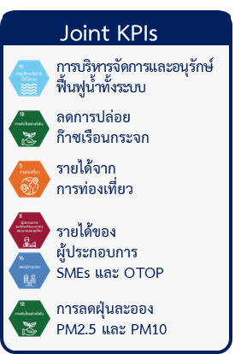
ตัวชี้วัดตามมาตรการปรับปรุงประสิทธิภาพในการปฏิบัติราชการ ประจำปีงบประมาณ พ.ศ. 2567
กระทรวงศึกษาธิการ
Strategic KPIs : กระทรวงศึกษาธิการ
ตัวอย่าง
แผนแม่บทภายใต้ยุทธศาสตร์ชาติ
แผนพัฒนาเศรษฐกิจ
และสังคมแห่งชาติ ฉบับที่ 13
1. ความสามารถในการแข่งขันการพัฒนาทุนมนุษย์ด้านทักษะ (Skill) แรงงานในอนาคต (Future Workforce) (คะแนน)
2. ความสามารถในการแข่งขันของประเทศด้านการศึกษา (อันดับ)
3. สัดส่วนเด็กนักเรียนชั้นประถมศึกษาปีที่ 3 ถึง มัธยมศึกษาปีที่ 6 ที่ได้รับการ ส่งต่อการพัฒนาตามศักยภาพ หรือพหุปัญญา ต่อเด็กนักเรียนชั้นประถมศึกษาปีที่ 3 ถึงมัธยมศึกษา ปีที่ 6 ทั้งหมด (ร้อยละ)
4. ดัชนีการพัฒนาครูและบุคลากรทางการศึกษาให้มีคุณภาพ (คะแนน)
5. สัดส่วนเด็กนักเรียนชั้นประถมศึกษาปีที่ 3 ถึง มัธยมศึกษาปีที่ 6 ที่มีข้อมูล การส่งเสริมการพัฒนาศักยภาพ ตามพหุปัญญารายบุคคล ต่อเด็กนักเรียนชั้นประถมศึกษาปีที่ 3 ถึงมัธยมศึกษาปีที่ 6 ทั้งหมด (ร้อยละ)
6. ร้อยละของนักเรียนที่มีสมรรถนะจากการประเมิน โปรแกรมประเมินสมรรถนะนักเรียนมาตรฐานสากล ไม่ถึงระดับพื้นฐานของทั้ง 3 วิชาในแต่ละกลุ่มโรงเรียน
ตัวชี้วัดที่ไม่เชื่อมโยงกับ Strategic KPIs
สำนักงาน ปลัดกระทรวงศึกษาธิการ | - |  |  | - | - | - | 3. สมรรถนะนักเรียนไทยตามมาตรฐานสากล (PISA) | 4. สัดส่วนประชากรนอกระบบการศึกษาวัยเรียน ระดับการศึกษาภาคบังคับ (ป.1-ม.3) อายุ 6-14 ปี 5. อัตราการเข้าเรียนสุทธิระดับมัธยมศึกษาตอนต้น
สำนักงาน เลขาธิการสภาการศึกษา | - |  |  | - | - | - | 3. สมรรถนะนักเรียนไทยตามมาตรฐานสากล (PISA) | 4. ความสำเร็จของการขับเคลื่อนมาตรฐานการศึกษาของชาติสู่การปฏิบัติตามแผนการขับเคลื่อนมาตรฐานการศึกษาของชาติสู่การปฏิบัติ พ.ศ. 2566 – 2567
สำนักงานคณะกรรมการการศึกษา ขั้นพื้นฐาน |  |  |  | - | - | - | 3. สมรรถนะนักเรียนไทยตามมาตรฐานสากล (PISA) | 4. สัดส่วนประชากรนอกระบบการศึกษาวัยเรียน ระดับการศึกษาภาคบังคับ (ป.1-ม.3) อายุ 6-14 ปี 5. อัตราการเข้าเรียนสุทธิระดับมัธยมศึกษาตอนต้น
สำนักงานคณะกรรมการ การอาชีวศึกษา |  |  |  | - | - | - | 3. สมรรถนะนักเรียนไทยตามมาตรฐานสากล (PISA) | 4. การจัดการศึกษาเชิงบูรณาการกับการทำงาน (ระบบทวิภาคี) : ร้อยละของจำนวนนักเรียนอาชีวศึกษาที่เข้าร่วมการจัดการศึกษาเชิงบูรณาการกับการทำงาน (ระบบทวิภาคี) 5. การจัดการศึกษาเชิงบูรณาการกับการทำงาน (ระบบทวิภาคี) : ระดับความสำเร็จในการจัดทำร่างแผนยกระดับเพื่อเพิ่มจำนวนผู้เรียนอาชีวศึกษาระบบทวิภาคี)
ร้อยละของสถานศึกษา ที่ดำเนินการตามมาตรการป้องกัน แก้ไขปัญหาฝุ่นละอองขนาดเล็ก (PM2.5)
จำนวนผู้เรียนที่ได้รับการพัฒนาทักษะทางธุรกิจและการเป็ผู้ประกอบการภายใต้ศูนย์บ่มเพาะผู้ประกอบการอาชีวศึกษา
หมายเหตุ: ตัวอักษรสีน้ำเงิน หมายถึง ตัวชี้วัดที่เป็นตัวชี้วัดร่วมระหว่างหน่วยงาน และเป็นหน่วยงานหลักที่รับผิดชอบการรายงานผล * หมายถึง ตัวชี้วัดที่เป็นตัวชี้วัดร่วมระหว่างหน่วยงาน และไม่ได้เป็นหน่วยงานหลัก (รายงานผลโดยหน่วยงานอื่น)
√ หมายถึง ตัวชี้วัดที่เป็นตัวเดียวกับตัวชี้วัดเชิงยุทธศาสตร์สำคัญ (Strategic KPIs)
ตัวอักษรสีแดง หมายถึง ตัวชี้วัดทดแทน (Proxy) ที่ถ่ายทอดมาจากตัวชี้วัดเชิงยุทธศาสตร์สำคัญ (Strategic KPIs)
ตัวอักษรสีม่วง หมายถึง ตัวชี้วัดที่ไม่เชื่อมโยงกับตัวชี้วัดเชิงยุทธศาสตร์สำคัญ (Strategic KPIs)
76

Slide 77
รายละเอียดตัวชี้วัด
ตัวอย่าง
ตัวชี้วัด 1 : ความสามารถในการแข่งขันการพัฒนาทุนมนุษย์ด้านทักษะ (Skill) แรงงานในอนาคต (Future Workforce)
รหัส : 110301
น้ำหนัก 15
คำอธิบาย :
พิจารณาจากคะแนนความสามารถในการแข่งขันการพัฒนามนุษย์ด้านทักษะ (Skill) ของแรงงานในอนาคต (Future Workforce)
การสำรวจความคิดเห็น และรวบรวมข้อมูลทุติยภูมิจาก The Global Competitiveness Report ซึ่งจัดอันดับจากทั้งหมด 141 ประเทศโดยวัดคะแนนความสามารถในการแข่งขันการพัฒนาทุนมนุษย์ด้านทักษะ (Skill) แรงงานในอนาคต (Future Workforce) ประกอบด้วย
ปีการศึกษาคาดหวัง: จำนวนปี ทั้งหมดที่คาดหวังว่าจะได้รับการศึกษา (ตั้งแต่ระดับประถมจนถึงอุดมศึกษา)
การสอนให้คิดอย่างมีเหตุมีผล (Critical thinking in teaching)
อัตราส่วนนักเรียนต่อครูในระดับประถมศึกษา (Pupil-to-teacher ratio in primary education) (กำลังแรงงาน = บุคคลที่มีอายุ 15 ปีขึ้นไป)
กลุ่มวัยเรียนที่มีอายุ 6 -14 ปี และกลุ่มวัยรุ่นที่มีอายุ 10 -19 ปี มีความรู้และทักษะในศตวรรษที่ 21 ได้แก่ (1) ทักษะการเรียนรู้และนวัตกรรม (2) ทักษะสารสนเทศสื่อ เทคโนโลยี (3) ทักษะชีวิตและอาชีพ
ยุทธศาสตร์ชาติ : การพัฒนาและสร้างเสริมศักยภาพและทรัพยากรมนุษย์
แผนแม่บท : ประเด็นที่ 11 ศักยภาพคนตลอดช่วงชีวิต
เป้าหมาย ปี 2567 : ไม่น้อยกว่า 64 คะแนน
แผนแม่บทย่อย : การพัฒนาช่วงวัยเรียนและวัยรุ่น
ข้อมูลพื้นฐาน (Baseline) ด้านทักษะ (Skill) |  |  |  |  |  | ค่าเป้าหมาย
2561 | 2562 | 2563 | 2564 | 2565 | 2566 | 2566 | 2567* | 2568 | 2569 | 2570
58.49 คะแนน | 60.70 คะแนน | - | - | n/a | n/a | - | ไม่น้อยกว่า 64 คะแนน | n/a | n/a | ไม่น้อยกว่า 70 คะแนน
เป้าหมายระดับแผนแม่บทย่อย : วัยเรียน / วัยรุ่น มีความรู้และทักษะในศตวรรษที่ 21 ครบถ้วน รู้จักคิด วิเคราะห์ รักการ เรียนรู้ มีสำนึกพลเมือง มีความกล้าหาญทางจริยธรรม มีความสามารถในการแก้ปัญหา ปรับตัว สื่อสาร และทำงานร่วมกับผู้อื่นได้อย่างมีประสิทธิผลตลอดชีวิตดีขึ้น
หมายเหตุ : - * ค่าเป้าหมายจากยุทธศาสตร์การจัดสรรงบประมาณรายจ่ายประจำปีงบประมาณ พ.ศ. 2567
- ปี 2563-2564 WEF ไม่รายงานผล
ค่าเป้าหมาย
2561-2565 | 2566-2570 | 2571-2575 | 2576-2580
- | ไม่น้อยกว่า 70 | ไม่น้อยกว่า 80 | ไม่น้อยกว่า 85
เกณฑ์การประเมิน รอบที่ 1 (6 เดือน)
เป้าหมายขั้นต้น (50) | เป้าหมายมาตรฐาน (75) | เป้าหมายขั้นสูง (100)
ศึกษาและวิเคราะห์ข้อมูลผลการจัดอันดับ WEF | รวบรวมข้อมูล และความคิดเห็นในการพัฒนาทุนมนุษย์ด้านทักษะจากหน่วยงานที่เกี่ยวข้อง | จัดทำข้อเสนอการยกระดับคะแนนความสามารถในการแข่งขันการพัฒนาทุนมนุษย์ด้านทักษะ
เกณฑ์การประเมิน รอบที่ 2 (12 เดือน)
เป้าหมายขั้นต้น (50) | เป้าหมายมาตรฐาน (75) | เป้าหมายขั้นสูง (100)
xx.xx คะแนน (ผลการดำเนินงานที่ดีที่สุดของปี 65-66) | 64 คะแนน (เป้าหมายตามยุทธศาสตร์จัดสรรฯ ปี 67) | 66 คะแนน (ค่ามาตรฐาน + 2) (โดยค่า 2 คิดจาก (ค่าเป้าหมายปี 67 (64) – ค่าเป้าหมายปี 70 (70))/3)
ผู้รับผิดชอบการรายงานผล: สำนักงานเลขาธิการสภาการศึกษา กระทรวงศึกษาธิการ
ช่วงเวลารายงานผล : ทุกปี

Slide 78
รายละเอียดตัวชี้วัด
ตัวอย่าง
ตัวชี้วัด 1 : ความสามารถในการแข่งขันการพัฒนาทุนมนุษย์ด้านทักษะ (Skill) แรงงานในอนาคต (Future Workforce) (ต่อ)
แผนการดำเนินการตามตัวชี้วัด (ต.ค. 66 – ก.ย. 67)
ที่ | กิจกรรม | ปีงบประมาณ พ.ศ. 2567
 |  | ต.ค. | พ.ย. | ธ.ค. | ม.ค. | ก.พ. | มี.ค. | เม.ย. | พ.ค. | มิ.ย. | ก.ค. | ส.ค. | ก.ย.
1 | ศึกษาและวิเคราะห์ข้อมูลผลการจัดอันดับ WEF
2 | รวบรวมข้อมูล และความคิดเห็นในการพัฒนาทุนมนุษย์ด้านทักษะจากหน่วยงานที่เกี่ยวข้อง
3 | จัดทำข้อเสนอการยกระดับคะแนนความสามารถในการแข่งขันการพัฒนาทุนมนุษย์ด้านทักษะ
4 | นำเสนอข้อเสนอการยกระดับคะแนนความสามารถในการแข่งขันการพัฒนาทุนมนุษย์ด้านทักษะ ให้คณะกรรมการสภาการศึกษาให้ความเห็นชอบ
5 | ขับเคลื่อนการดำเนินงานตามข้อเสนอการยกระดับคะแนนความสามารถในการแข่งขันการพัฒนาทุนมนุษย์ด้านทักษะ
6 | รายงานผลการดำเนินงานตามข้อเสนอการยกระดับคะแนนความสามารถในการแข่งขันการพัฒนาทุนมนุษย์ด้านทักษะให้รัฐมนตรีว่าการกระทรวงศึกษาธิการทราบ

Slide 79
รายละเอียดตัวชี้วัด
ตัวอย่าง
ตัวชี้วัด 2 : อัตราผู้เสียชีวิตจากอุบัติเหตุทางถนน (คนต่อประชากร 1 แสนคน)
รหัส : 070105
วิธีการจัดเก็บข้อมูล : บูรณาการจาก 3 ฐาน ประกอบด้วย
1. กระทรวงสาธารณสุข จากข้อมูลมรณบัตรและหนังสือรับรองการตาย ของกองยุทธศาสตร์และแผนงาน สำนักงานปลัดกระทรวงสาธารณสุข
2. สำนักงานตำรวจแห่งชาติ จากข้อมูลในระบบ Crime
3. บริษัทกลางคุ้มครองผู้ประสบภัยจากรถ จำกัด จากข้อมูล e-claim
โดยแต่ละหน่วยงานจะจัดส่งข้อมูลเข้าระบบบูรณาการข้อมูล ทุก 3 เดือน ซึ่งข้อมูลที่ส่งเข้าระบบในแต่ละรอบ จะทำการ update ข้อมูลที่ผ่านมา ตั้งแต่เดือน มกราคมจนถึงปัจจุบันและระบบจะทำการประมวลผล และตัดข้อมูลที่ซ้ำซ้อนออก สามารถเข้าไปดูรายงานเป็นรายจังหวัดได้ใน website : http://dip.ddc.moph.go.th/new
น้ำหนัก 15
ยุทธศาสตร์ชาติ : การสร้างความสามารถในการแข่งขัน
เป้าหมาย ปี 2567 : ไม่เกิน 18 คนต่อประชากร 1 แสนคน
ข้อมูลพื้นฐาน (Baseline) ด้านทักษะ (Skill) |  |  |  |  |  | ค่าเป้าหมาย 2566 - 2570
2561 | 2562 | 2563 | 2564 | 2565 | 2566 | 2566 | 2567* | 2568 | 2569 | 2570
31.74 คน ต่อประชากร 1 แสนคน | 30.57 คน ต่อประชากร 1 แสนคน | 27.14 คน ต่อประชากร 1 แสนคน | 27.85 คน ต่อประชากร 1 แสนคน | 20 คน ต่อประชากร 1 แสนคน | n/a | ไม่เกิน 12 คน ต่อประชากร 1 แสนคน | ไม่เกิน 18 คน ต่อประชากร 1 แสนคน | ไม่เกิน 12
แผนแม่บท : ประเด็นที่ 7 โครงสร้างพื้นฐาน ระบบ โลจิสติกส์ และดิจิทัล
แผนแม่บทย่อย : โครงสร้างพื้นฐานด้านคมนาคมและระบบโลจิสติกส์
เป้าหมายระดับแผนแม่บทย่อย : ผู้เสียชีวิตจากอุบัติเหตุทางถนนลดลง
ค่าเป้าหมาย
2561-2565 | 2566-2570 | 2571-2575 | 2576-2580
12 คน ต่อประชากร 1 แสนคน | ไม่เกิน 12 | ไม่เกิน 8 | ไม่เกิน 5
หมายเหตุ : * ค่าเป้าหมายจากยุทธศาสตร์การจัดสรรงบประมาณรายจ่ายประจำปีงบประมาณ พ.ศ. 2567
เกณฑ์การประเมิน รอบที่ 1 (6 เดือน)
เป้าหมายขั้นต้น (50) | เป้าหมายมาตรฐาน (75) | เป้าหมายขั้นสูง (100)
ไม่เกิน 15 คน ต่อประชากร 1 แสนคน เป้าหมายมาตรฐาน+Interval | ไม่เกิน 12 คน ต่อประชากร 1 แสนคน (ค่าเป้าหมายรอบ 6 เดือน ปี 2566) | ไม่เกิน 9 คน ต่อประชากร 1 แสนคน (เป้าหมายตามยุทธศาสตร์จัดสรรฯ ปี 67) / 2
เกณฑ์การประเมิน รอบที่ 2 (12 เดือน)
เป้าหมายขั้นต้น (50) | เป้าหมายมาตรฐาน (75) | เป้าหมายขั้นสูง (100)
ไม่เกิน 20 คนต่อประชากร 1 แสนคน (ผลการดำเนินงานที่ดีที่สุด) | ไม่เกิน 18 คน ต่อประชากร 1 แสนคน (เป้าหมายตามยุทธศาสตร์จัดสรรฯ ปี 67) | ไม่เกิน 16 คน ต่อประชากร 1 แสนคน (ทอนเป้าปี 68 จากค่าเป้าหมาย 5 ปี ของแผนแม่บทฯ)
ผู้รับผิดชอบการรายงานผล : กรมป้องกันและบรรเทาสาธารณภัย กระทรวงมหาดไทย

Slide 80
5
แนวทางการกำหนดเกณฑ์การประเมิน

Slide 81
แนวทางการกำหนดเกณฑ์การประเมิน

Slide 82
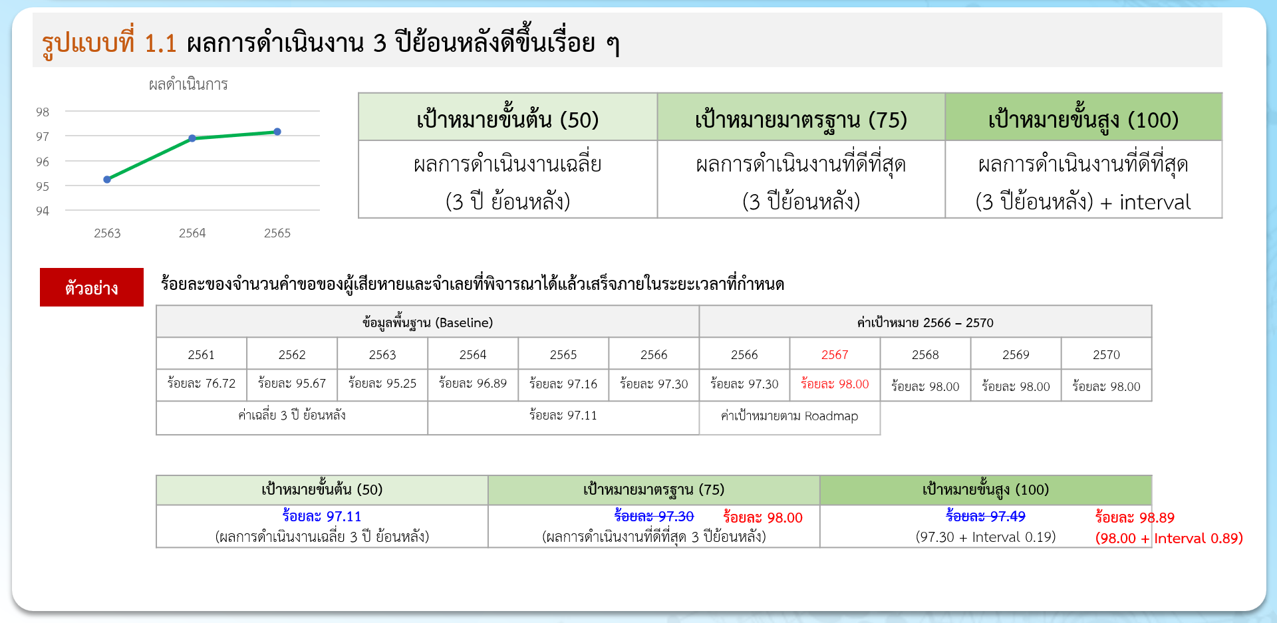
1
การกำหนดเกณฑ์การประเมิน : กรณีตัวชี้วัดเชิงปริมาณ

Slide 83
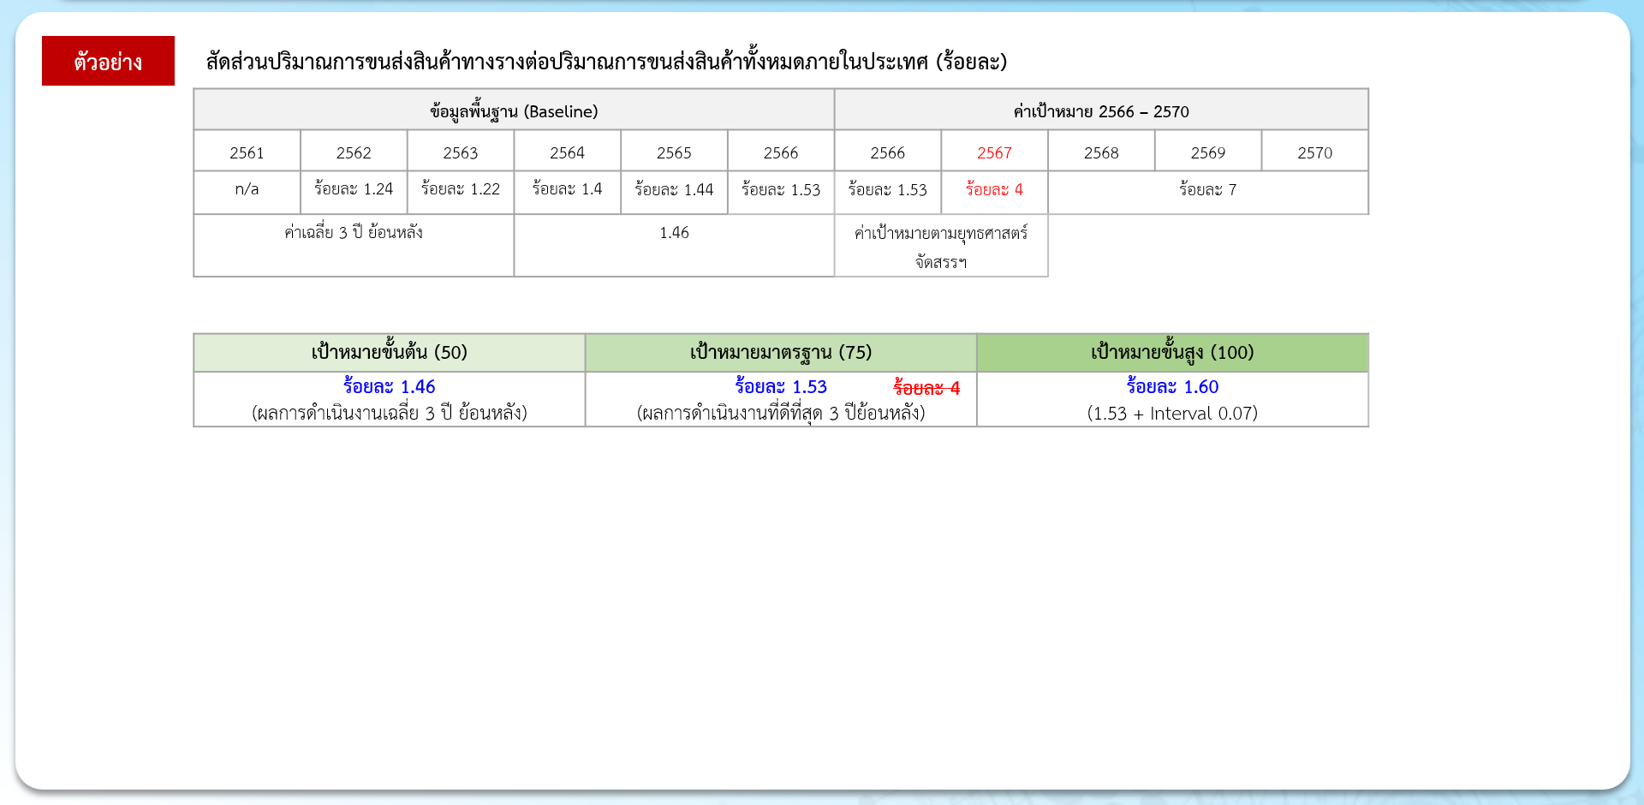
1
การกำหนดเกณฑ์การประเมิน : กรณีตัวชี้วัดเชิงปริมาณ (ต่อ)

Slide 84
1
การกำหนดเกณฑ์การประเมิน : กรณีตัวชี้วัดเชิงปริมาณ (ต่อ)

Slide 85
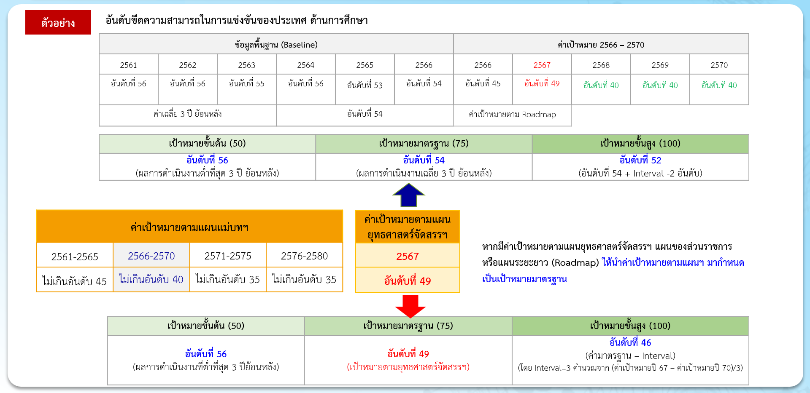
1
การกำหนดเกณฑ์การประเมิน : กรณีตัวชี้วัดเชิงปริมาณ (ต่อ)

Slide 86
1
การกำหนดเกณฑ์การประเมิน : กรณีตัวชี้วัดเชิงปริมาณ (ต่อ)

Slide 87
1
การกำหนดเกณฑ์การประเมิน : กรณีตัวชี้วัดเชิงปริมาณ (ต่อ)

Slide 88
1
การกำหนดเกณฑ์การประเมิน : กรณีตัวชี้วัดเชิงปริมาณ (ต่อ)

Slide 89
1
การกำหนดเกณฑ์การประเมิน : กรณีตัวชี้วัดเชิงปริมาณ (ต่อ)

Slide 90
2
การกำหนดเกณฑ์การประเมิน : กรณีตัวชี้วัดแบบขั้นตอน

Slide 91
6
การปรับเปลี่ยนรายละเอียดตัวชี้วัดตามมาตรการปรับปรุงประสิทธิภาพ ในการปฏิบัติราชการ

Slide 92
การปรับเปลี่ยนรายละเอียดตัวชี้วัดตามมาตรการปรับปรุงประสิทธิภาพในการปฏิบัติราชการ
หลักเกณฑ์การปรับเปลี่ยนรายละเอียดตัวชี้วัดตามมาตรการปรับปรุงประสิทธิภาพในการปฏิบัติราชการ (มติ อ.ก.พ.ร.ฯ ครั้งที่ 2/2566 เมื่อวันที่ 27 มีนาคม 2566 และข้อสังเกตเพิ่มเติมของ ก.พ.ร. ในการประชุมครั้งที่ 3/2566 เมื่อวันที่ 7 มิถุนายน 2566)
เป็นแนวทางการดำเนินงานให้เพื่อให้ส่วนราชการและจังหวัดนำไปใช้ในการเสนอขอปรับเปลี่ยนรายละเอียดตัวชี้วัด และเพื่อให้คณะกรรมการกำกับการประเมินผลการปฏิบัติราชการของส่วนราชการ และคณะกรรมการกำกับการประเมินผลฯ ของจังหวัด นำไปใช้เป็นแนวทางในการพิจารณาความเหมาะสมของการปรับเปลี่ยนรายละเอียดตัวชี้วัด ให้เป็นไปตามหลักเกณฑ์ที่กำหนด ดังนี้
1. ส่วนราชการและจังหวัดสามารถขอปรับเปลี่ยนรายละเอียดตัวชี้วัด ค่าเป้าหมาย และเกณฑ์การให้คะแนน หากการดำเนินงานตามตัวชี้วัดได้รับผลกระทบจากปัจจัยภายนอกที่ไม่สามารถควบคุมได้ เช่น
1.1 สถานการณ์ภัยธรรมชาติ ภัยพิบัติ โรคระบาดรุนแรง โรคอุบัติใหม่ ที่ไม่ได้มีการคาดการณ์ไว้ล่วงหน้า
1.2 การเปลี่ยนแปลงนโยบายรัฐบาล
1.3 หน่วยงานเจ้าภาพตัวชี้วัดสากลยกเลิกหรือปรับเปลี่ยนรายละเอียดตัวชี้วัด
1.4 ไม่ได้รับการจัดสรรงบประมาณหรือได้รับงบประมาณล่าช้าอย่างน้อย 6 เดือน
1.5 คณะรัฐมนตรีหรือคณะกรรมการระดับชาติที่เกี่ยวข้องมีมติให้ปรับเป้าหมาย แผนการดำเนินงาน หรือรายละเอียดอื่น ๆ ที่เกี่ยวข้องกับการดำเนินงานตามตัวชี้วัด
คณะกรรมการกำกับการประเมินผลการปฏิบัติราชการของส่วนราชการ และคณะกรรมการกำกับ การประเมินผลการปฏิบัติราชการของจังหวัด พิจารณาปรับเปลี่ยนรายละเอียดตัวชี้วัดฯ โดยดำเนินการผ่านการประชุมคณะกรรมการกำกับฯ ซึ่งต้องมีผู้แทนจากสำนักงบประมาณ สำนักงาน ก.พ.ร. และสำนักงานสภาพัฒนาการเศรษฐกิจและสังคมแห่งชาติ เข้าร่วมประชุมด้วย
ฝ่ายเลขานุการคณะกรรมการกำกับการประเมินผลการปฏิบัติราชการฯ จัดทำหนังสือแจ้งผลการพิจารณาปรับเปลี่ยนรายละเอียดตัวชี้วัดฯ ตามมติที่ประชุมคณะกรรมการกำกับฯ ตามข้อ 2. ให้สำนักงาน ก.พ.ร. ทราบ ภายในระยะเวลาที่กำหนด

Slide 93
การปรับเปลี่ยนรายละเอียดตัวชี้วัดตามมาตรการปรับปรุงประสิทธิภาพในการปฏิบัติราชการ (ต่อ)
จากหลักเกณฑ์ดังกล่าว คณะกรรมการกำกับฯ ต้องพิจารณาความเหมาะสมในการปรับเปลี่ยนรายละเอียดตัวชี้วัดฯ ที่ได้รับผลกระทบจากปัจจัยภายนอกที่ไม่สามารถควบคุมได้ตามแนวทาง ดังต่อไปนี้
1. การปรับเปลี่ยนค่าเป้าหมายต้องไม่เป็นการนำผลการดำเนินงานที่เกิดขึ้นแล้วมากำหนดเป็นค่าเป้าหมายใหม่เพื่อให้มีผลการประเมินดีขึ้น
2. หากเห็นควรให้ยกเลิกตัวชี้วัด ให้นำน้ำหนักของตัวชี้วัดนั้นไปกระจายลงตัวชี้วัดอื่นตามสัดส่วนความสำคัญของแต่ละตัวชี้วัด
3. ไม่กำหนดตัวชี้วัดทดแทนหรือตัวชี้วัดใหม่ระหว่างปี เนื่องจากไม่ได้มีการพิจารณาตั้งแต่ต้นปีงบประมาณ
4. การปรับเปลี่ยนค่าเป้าหมาย แผนการดำเนินงาน/กิจกรรม ที่เกิดจากการปรับเปลี่ยนวิธีการหรือแนวทางการดำเนินงานที่เป็นการบริหารจัดการภายในของส่วนราชการ หรือเกิดจากความล่าช้าในการดำเนินงาน อันเนื่องมาจากการบริหารโครงการที่ไม่เป็นไปตามแผนที่กำหนดไว้ ไม่ได้เป็นเหตุจากปัจจัยภายนอกที่ไม่สามารถควบคุมได้

Slide 94
การปรับเปลี่ยนรายละเอียดตัวชี้วัดตามมาตรการปรับปรุงประสิทธิภาพในการปฏิบัติราชการ (ต่อ)

Slide 95
การปรับเปลี่ยนรายละเอียดตัวชี้วัดตามมาตรการปรับปรุงประสิทธิภาพในการปฏิบัติราชการ (ต่อ)
ระยะเวลาในการรายงานผลและการแจ้งผลการพิจารณาปรับเปลี่ยนรายละเอียดตัวชี้วัดฯ
ส่วนราชการ/จังหวัดรายงานผลรอบ 6 เดือน ภายในวันที่ 12 เม.ย.*
ส่วนราชการ/จังหวัดรายงานผลรอบ 12 เดือน ภายในวันที่ 15 ต.ค.*
ต.ค. | พ.ย. | ธ.ค. | ม.ค. | ก.พ. | มี.ค. | เม.ย. | พ.ค. | มิ.ย. | ก.ค. | ส.ค. | ก.ย. | ต.ค.
เริ่มต้นปีงบประมาณ
สำนักงาน ก.พ.ร. แจ้งเตือนสถานะการดำเนินงานตัวชี้วัด ภายในเดือน มิ.ย.
สิ้นสุดปีงบประมาณ
คณะกรรมการกำกับฯ แจ้ง ผลการพิจารณาปรับเปลี่ยนรายละเอียดตัวชี้วัดฯ (เกณฑ์การประเมินรอบ 6 เดือน) ไปยังสำนักงาน ก.พ.ร. ภายในเดือน ก.พ.
คณะกรรมการกำกับฯ แจ้ง ผลการพิจารณาปรับเปลี่ยนรายละเอียดตัวชี้วัดฯ (เกณฑ์การประเมินรอบ 12 เดือน) ไปยังสำนักงาน ก.พ.ร. ภายในเดือน ก.ค.
รอบ 6 เดือน
รอบ 12 เดือน
หมายเหตุ * อาจมีการเปลี่ยนแปลงตามความเหมาะสมในแต่ละปี

Slide 96
7
การให้ข้อเสนอแนะเพื่อส่งสัญญาณล่วงหน้า (Early Warning)

Slide 97
การให้ข้อเสนอแนะเพื่อส่งสัญญาณล่วงหน้า (Early Warning)
ปีละ 1 ครั้ง
ตัวอย่าง
สำนักงาน ก.พ.ร. แจ้งเตือนสถานะการดำเนินงานตัวชี้วัด ภายในเดือน มิ.ย.

Slide 98
8
แผนการดำเนินงานการประเมินส่วนราชการฯ ประจำปีงบประมาณ พ.ศ. 2567

Slide 99
แผนการดำเนินงานการประเมินส่วนราชการฯ ประจำปีงบประมาณ พ.ศ. 2567
การดำเนินงาน | ปีงบประมาณ พ.ศ. 2566 |  |  |  |  |  |  |  | ปีงบประมาณ พ.ศ. 2567 |  |  |  |  |  |  |  |  |  |  |  | ปีงบประมาณ พ.ศ. 2568
การดำเนินงาน | มี.ค. 66 | เม.ย. 66 | พ.ค. 66 | มิ.ย. 66 | ก.ค. 66 |  | ส.ค. 66 | ก.ย. 66 | ต.ค. 66 | พ.ย. 66 | ธ.ค. 66 | ม.ค. 67 | ก.พ. 67 | มี.ค. 67 | เม.ย. 67 | พ.ค. 67 | มิ.ย. 67 | ก.ค. 67 | ส.ค. 67 | ก.ย. 67 | ต.ค. 67 | พ.ย. 67 | ธ.ค. 67
1. สำนักงาน ก.พ.ร. ชี้แจงกรอบ การประเมินฯ แก่ส่วนราชการ ครั้งที่ 1 (องค์ประกอบที่ 1) |  |  |  |  | 13
2. สำนักงาน ก.พ.ร. ส่งหนังสือแจ้ง ส่วนราชการ ทบทวนเป้าหมาย Strategic KPIs |  |  |  |  | 20
3. ส่วนราชการส่งผลการทบทวนเป้าหมาย Strategic KPIs ไปยังสำนักงาน ก.พ.ร. ภายใน 31 ก.ค. 66 |  |  |  |  | 31
4. สำนักงาน ก.พ.ร. จัดคลินิกให้คำปรึกษาการจัดทำตัวชี้วัดตามมาตรการปรับปรุงฯ แก่ส่วนราชการ
5. ส่วนราชการ จัดทำตัวชี้วัดตามมาตรการปรับปรุงฯ (องค์ประกอบที่ 1) ผ่านกลไกคณะกรรมการกำกับการประเมินผลการปฏิบัติราชการฯ และจัดส่งสำนักงาน ก.พ.ร. ภายใน 29 ก.ย. 66 |  |  |  |  |  |  |  | 29
6. สำนักงาน ก.พ.ร. ชี้แจงกรอบ การประเมินฯ แก่ส่วนราชการ ครั้งที่ 2 (องค์ประกอบที่ 2)
7. อ.ก.พ.ร. ประเมินฯ รับทราบตัวชี้วัด ตามมาตรการปรับปรุงฯ(องค์ประกอบที่ 1) และพิจารณาเกณฑ์ Joint KPIs ของส่วนราชการ |  |  |  |  |  |  |  |  | 30
99
สำนักงาน ก.พ.ร. ดำเนินการ
ส่วนราชการ ดำเนินการ
หมายเหตุ : แผนการดำเนินงานอาจมีการปรับเปลี่ยนตามความเหมาะสม

Slide 100
แผนการดำเนินงานการประเมินส่วนราชการฯ ประจำปีงบประมาณ พ.ศ. 2567 (ต่อ)
การดำเนินงาน | ปีงบประมาณ พ.ศ. 2566 |  |  |  |  |  |  | ปีงบประมาณ พ.ศ. 2567 |  |  |  |  |  |  |  |  |  |  |  |  | ปีงบประมาณ พ.ศ. 2568
การดำเนินงาน | มี.ค. 66 | เม.ย. 66 | พ.ค. 66 | มิ.ย. 66 | ก.ค. 66 | ส.ค. 66 | ก.ย. 66 | ต.ค. 66 | พ.ย. 66 | ธ.ค. 66 | ม.ค. 67 | ก.พ. 67 | มี.ค. 67 | เม.ย. 67 |  | พ.ค. 67 | มิ.ย. 67 | ก.ค. 67 | ส.ค. 67 | ก.ย. 67 | ต.ค. 67 |  | พ.ย. 67 | ธ.ค. 67
8. สำนักงาน ก.พ.ร. สรุป Strategic KPIs / Joint KPIs และการถ่ายทอดลงตัวชี้วัดตามมาตรการปรับปรุงฯ เสนอรัฐมนตรี / รองนายกฯ ที่กำกับดูแล (สำเนาแจ้งคณะกรรมการกำกับฯ)
9. คณะกรรมการกำกับฯ ส่งผลการพิจารณาการปรับเปลี่ยนรายละเอียดตัวชี้วัดตามมาตรการปรับปรุงฯ และ Joint KPIs รอบ 6 เดือน มายังสำนักงาน ก.พ.ร. (ถ้ามี) |  |  |  |  |  |  |  |  |  |  |  | 29
10. ส่วนราชการ รายงานผลรอบ 6 เดือน ผ่านระบบ e-SAR
11. สำนักงาน ก.พ.ร. แจ้ง Early Warning ไปยังส่วนราชการ (ถ้ามี)
12. คณะกรรมการกำกับฯ ส่งผลการพิจารณาการปรับเปลี่ยนรายละเอียดตัวชี้วัดตามมาตรการปรับปรุงฯ และ Joint KPIs รอบ 12 เดือน มายังสำนักงาน ก.พ.ร. (ถ้ามี) |  |  |  |  |  |  |  |  |  |  |  |  |  |  |  |  |  | 31
13. ส่วนราชการ รายงานผลรอบ 12 เดือน ผ่านระบบ e-SAR
14. เลขาธิการ ก.พ.ร. ประเมิน (เบื้องต้น) เสนอรัฐมนตรี / รองนายกฯ ที่เกี่ยวข้อง
12
15
สำนักงาน ก.พ.ร. ดำเนินการ
ส่วนราชการ ดำเนินการ
หมายเหตุ : แผนการดำเนินงานอาจมีการปรับเปลี่ยนตามความเหมาะสม

Slide 101
แผนการดำเนินงานการประเมินส่วนราชการฯ ประจำปีงบประมาณ พ.ศ. 2567 (ต่อ)
ช่วงเวลาให้คำปรึกษา
ครั้งละ 1.30 ชั่วโมง
เริ่มตั้งแต่วันที่ 24 ก.ค. 66 – 31 ส.ค. 66
เช้า: ช่วงที่ 1 : 9.00 – 10.30 น.
ช่วงที่ 2 : 10.45 – 12.15 น.
บ่าย: ช่วงที่ 1 : 13.30 – 15.00 น.
ช่วงที่ 2 : 15.15 – 16.45 น.
QR code จองช่วงเวลาให้คำปรึกษาการจัดทำตัวชี้วัด ตามมาตรการปรับปรุงประสิทธิภาพในการปฏิบัติราชการ
หมายเหตุ :
จองช่วงเวลาให้คำปรึกษาทาง https://forms.gle/ruUQrZCG5aNvx3rRA
กรุณาส่งเอกสารให้สำนักงาน ก.พ.ร. ล่วงหน้า 3 วันก่อนให้คำปรึกษา
ทางอีเมล์ me.opdc@opdc.go.th
https://forms.gle/ruUQrZCG5aNvx3rRA

Slide 102
9
ความเชื่อมโยงของการประเมินส่วนราชการฯ กับการประเมินผู้บริหารองค์การ

Slide 103
การเชื่อมโยงผลการประเมินส่วนราชการกับการประเมินผู้บริหารส่วนราชการ
หลักเกณฑ์และวิธีการประเมินผลการปฏิบัติราชการผู้บริหารของส่วนราชการ (ตามหนังสือสำนักงาน ก.พ. ที่ 1024/ว 1 ลงวันที่ 20 มกราคม 2565)
กลุ่มเป้าหมาย
ผู้ประเมิน
นายกรัฐมนตรี
รัฐมนตรีเจ้าสังกัด
ผู้รับการประเมิน
การประเมินผู้บริหาร
การประเมินส่วนราชการ
ปลัดกระทรวง
อธิบดี
ผู้ว่าราชการจังหวัด
Performance
70%
1. Agenda และ Function
น้ำหนัก 40-70%
Performance
ข้อมูลประกอบ การประเมินผู้บริหาร ผ่าน ระบบ e-SAR
งาน Agenda เช่น
งานตามยุทธศาสตร์ชาติและแผนระดับชาติอื่น ๆ
งานตามนโยบายสำคัญของรัฐบาล (ทั้งตัวชี้วัดเดี่ยวและตัวชี้วัดร่วม)
งาน Function เช่น
งานตามภารกิจขององค์กร ทั้งที่เป็นตัวชี้วัดเดี่ยวหรือตัวชี้วัดร่วม
งาน Area (จังหวัด) เช่น
งานตามภารกิจภายในพื้นที่ภูมิภาค จังหวัด และกลุ่มจังหวัด
มิติ Potential เช่น
Digital และ PMQA
1. Agenda
70%
งานตามยุทธศาสตร์ชาติและแผนระดับชาติอื่น ๆ
งานตามนโยบายสำคัญของรัฐบาล (ทั้งตัวชี้วัดเดี่ยวและตัวชี้วัดร่วม)
2. Function
งานตามภารกิจขององค์กร ทั้งที่เป็นตัวชี้วัดเดี่ยวหรือตัวชี้วัดร่วม
3. Area (จังหวัด)
งานตามภารกิจภายในพื้นที่ภูมิภาค จังหวัด และกลุ่มจังหวัด
2. Urgency/assigned tasks (0 - 1 ตัว)
Potential
ประเมินผ่านแบบฟอร์ม
ตามที่ ก.พ. กำหนด
น้ำหนัก 0-30%
งานเร่งด่วน เช่น การแก้ปัญหาภัยพิบัติ
งานที่ได้รับมอบหมายเป็นพิเศษในช่วง ระหว่างรอบการประเมิน
30%
1. Digital
รอบการประเมิน
Competency
การพัฒนาองค์กรสู่ดิจิทัล (e-Service/Digitize Data/Open Data/ Sharing Data/ Digitalize process)
30%
รอบที่ 1
1 ตุลาคม – 31 มีนาคม
รอบที่ 2
1 เมษายน – 30 กันยายน
การสื่อสารและการสร้างความผูกพัน
การเรียนรู้และพัฒนา
การปฏิรูป / ปรับเปลี่ยนราชการสู่อนาคต
การรักษาวินัย คุณธรรมและจริยธรรม
2. PMQA
การประเมินสถานะของหน่วยงานในการเป็นระบบราชการ 4.0 (PMQA 4.0)
103
รอบการประเมิน
6 เดือน Milestone
12 เดือน Result
รอบการประเมิน
12 เดือน

Slide 104
https://forms.gle/65CXSpy3w9gogpmWA
https://forms.gle/Mw2xDiLF3sxytUVJ6
แบบฟอร์ม ถาม-ตอบ
แบบฟอร์ม ประเมินความพึงพอใจ
104

Slide 105
105

